Slide 1
Pomoc rodinám z Ukrajiny RC Olivy 2022 – 2023
Jana Petřivalská Vaculová

Slide 2
Na začátku byl lidský příběh…

Slide 3
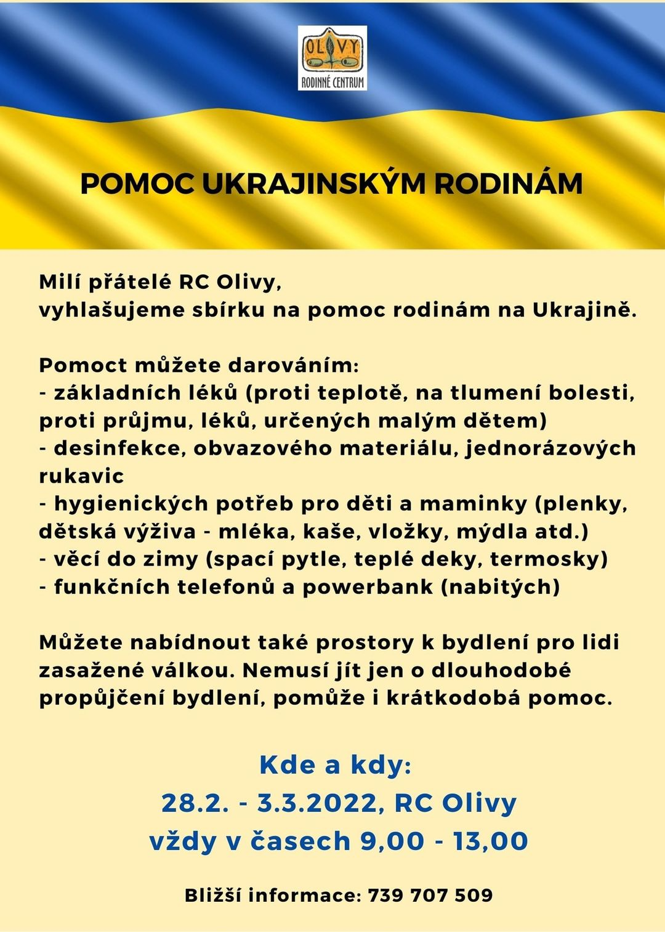

Slide 4
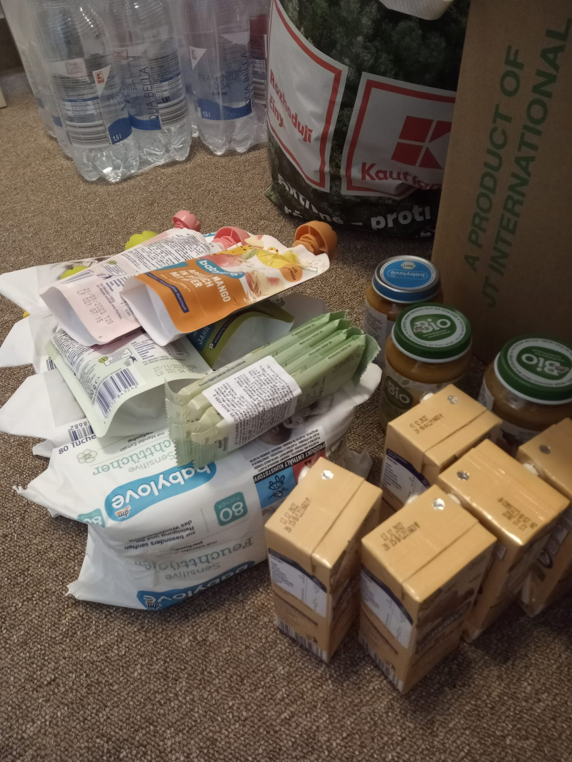
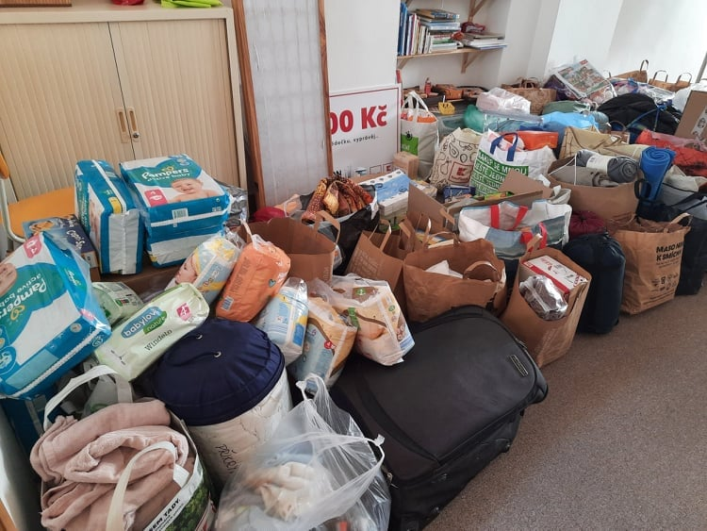
Materiální pomoc od veřejnosti

Slide 5
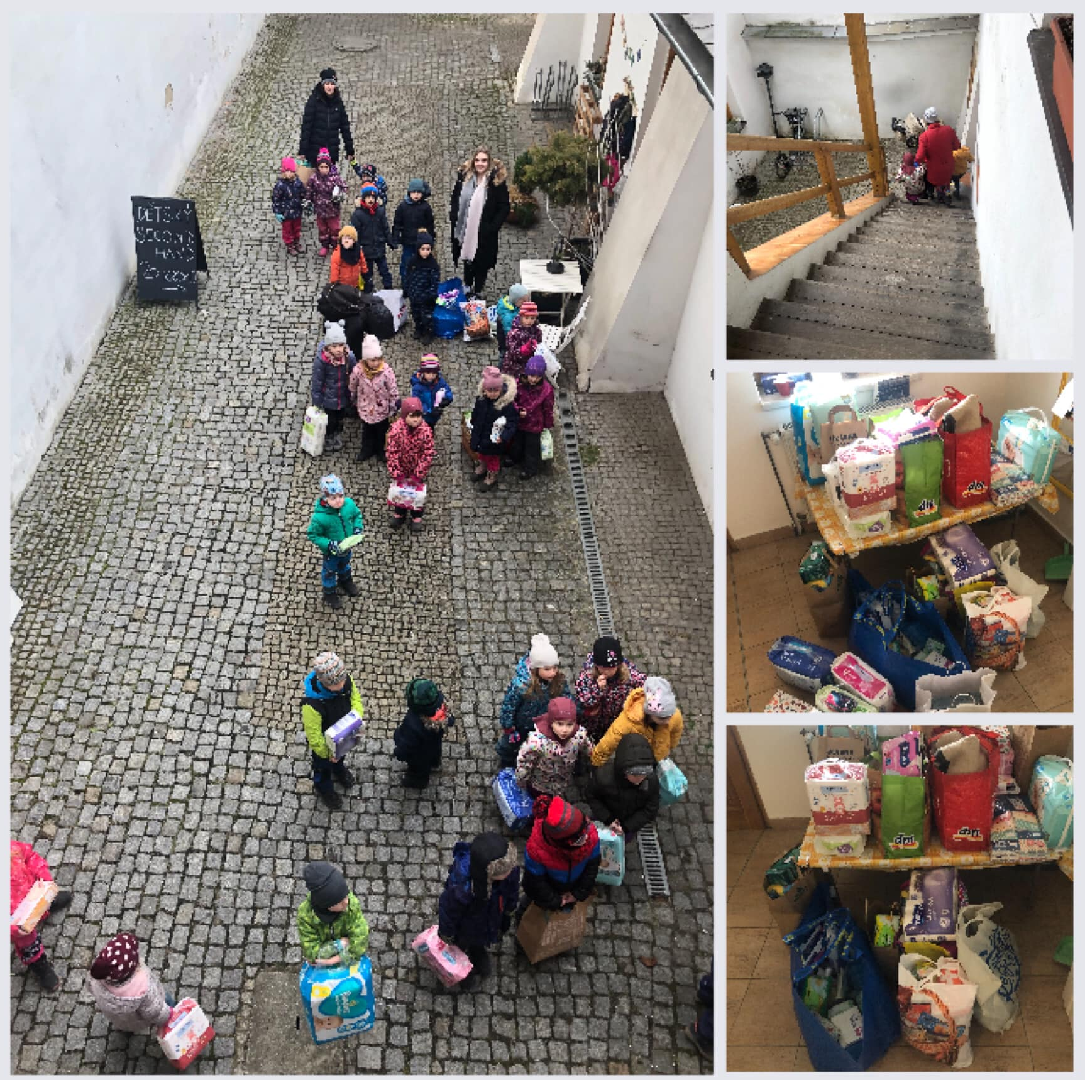
Děti z MŠ Sokolská

Slide 6
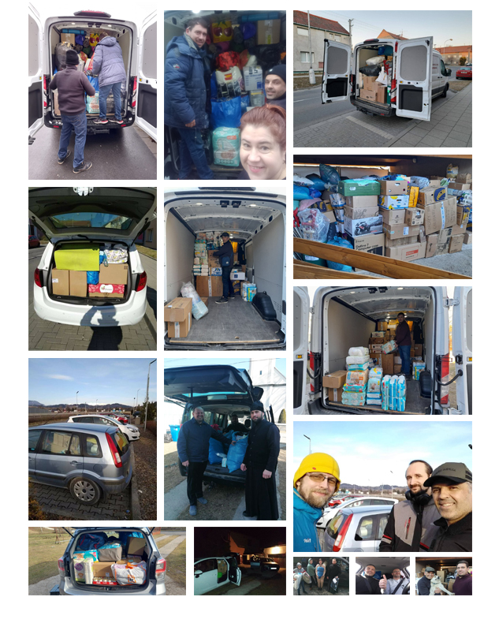
Doprava materiální pomoci na Ukrajinu, zapůjčený sklad na vlakovém nádraží

Slide 7
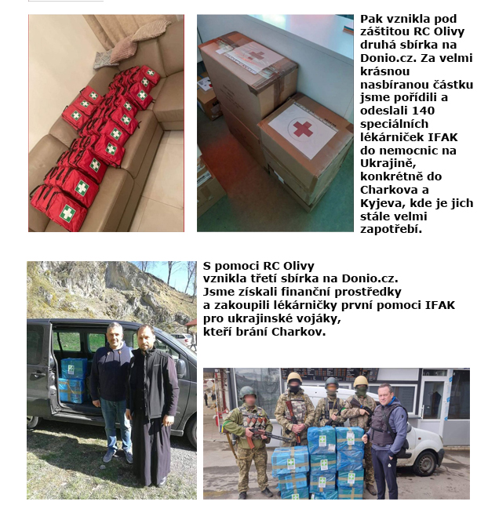
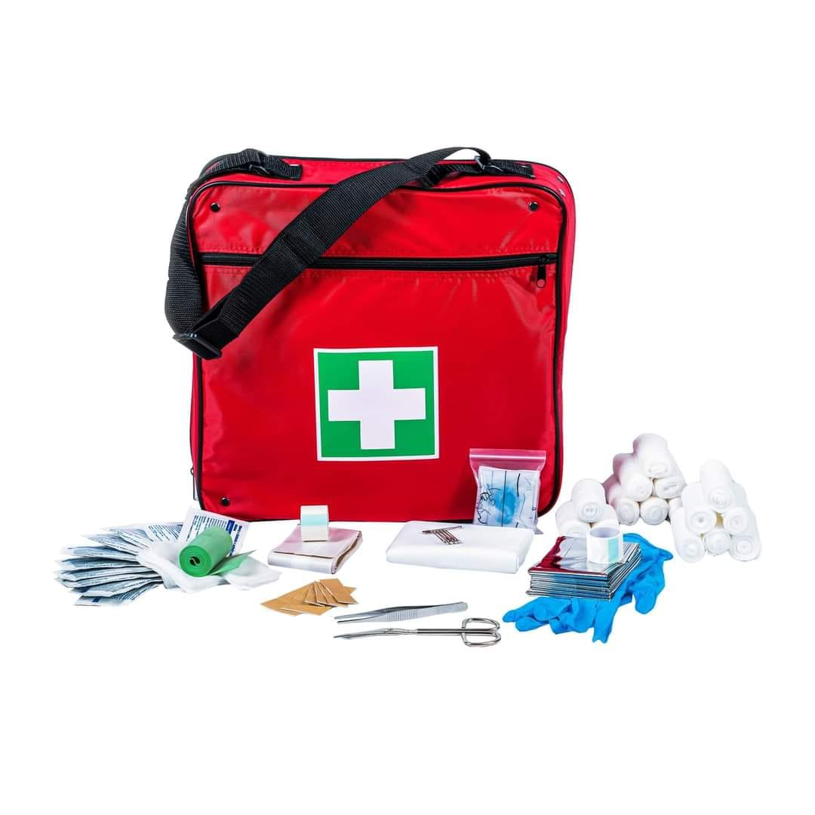
Sbírka lékárniček IFAK
Spolupráce s Doniem a Radkem Kubíčkem

Slide 8
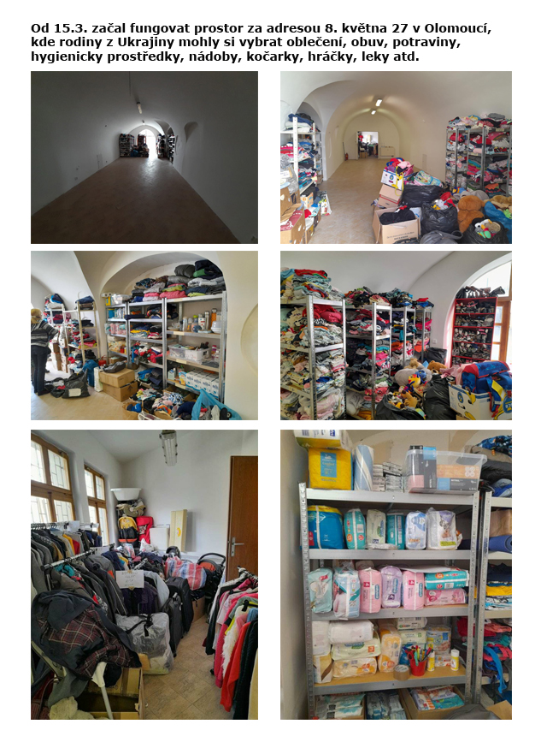
Nové prostory – rekonstrukce a otevření skladu humanitární pomoci

Slide 9
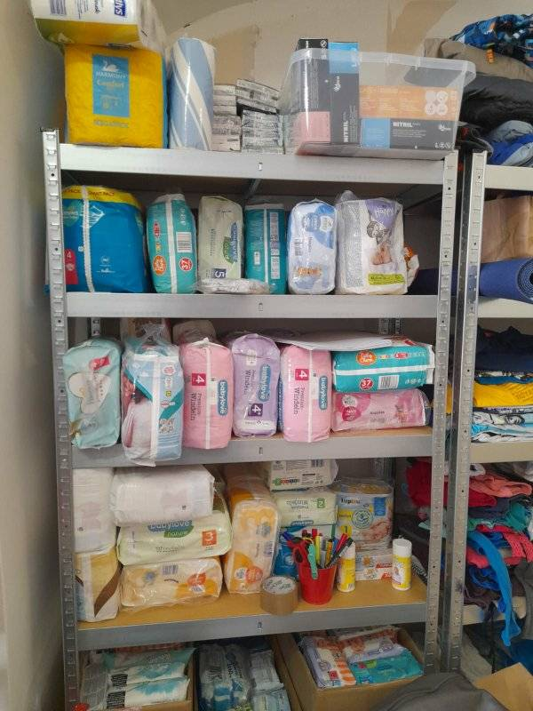
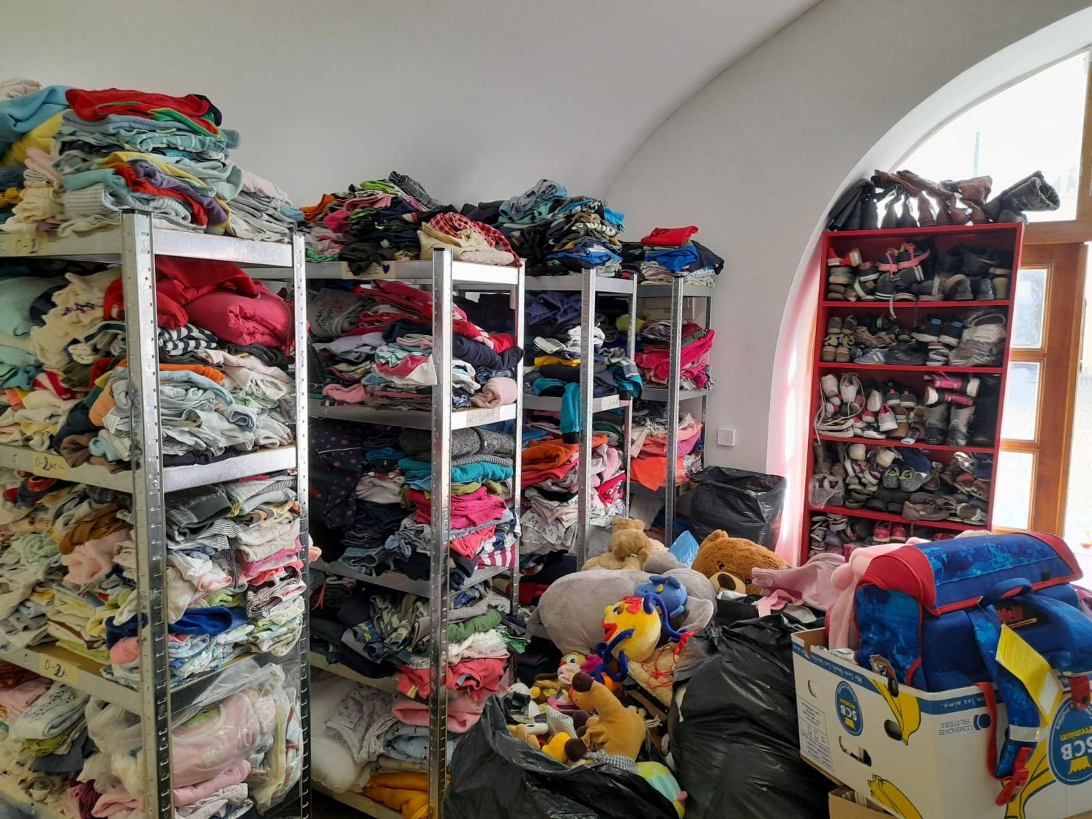

Slide 10
Sbírka potravin a léků – projekt Nadace ČEZ, dary

Slide 11
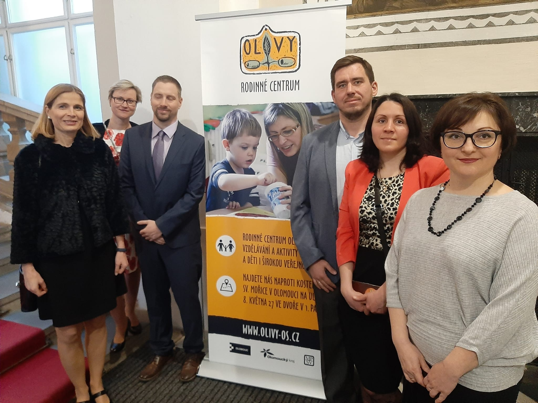
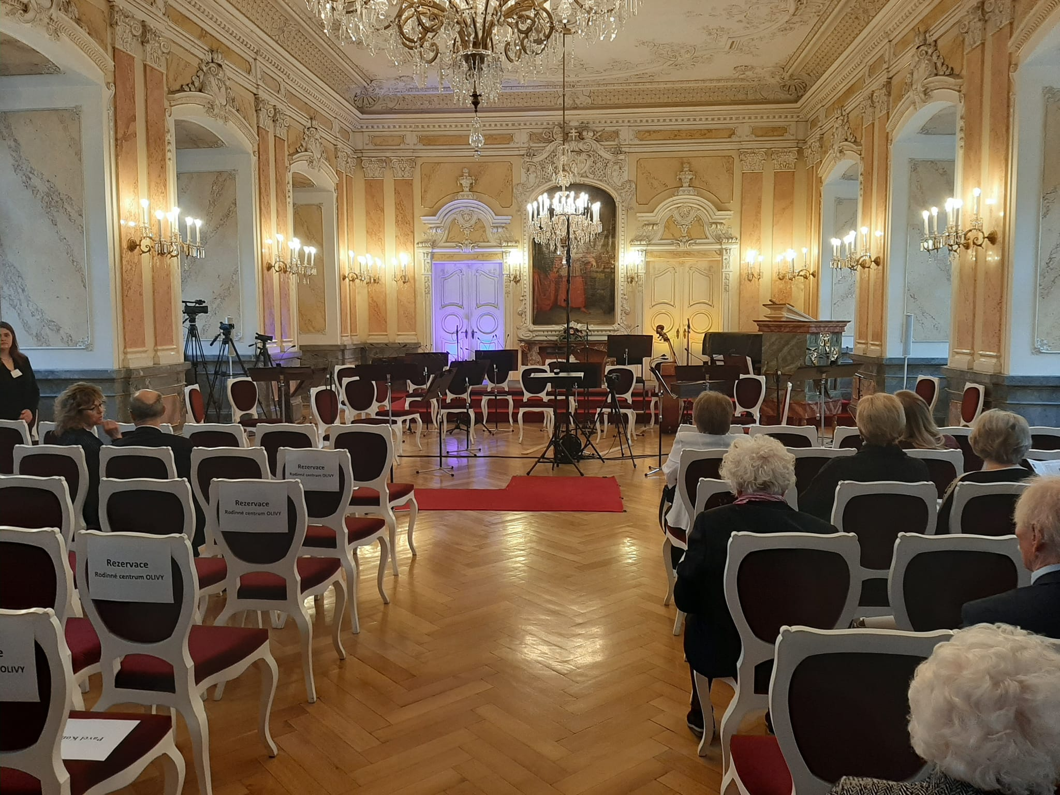
Moravská filharmonie pořádá na podporu Oliv benefici

Slide 12
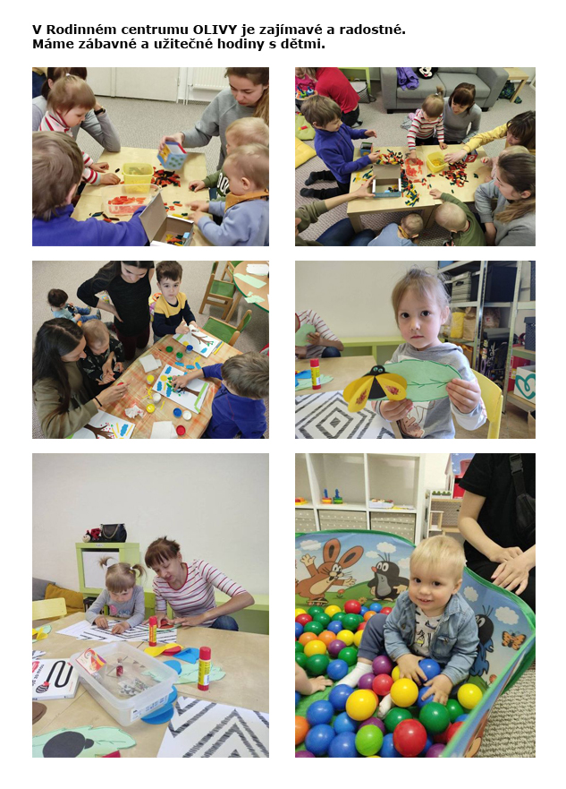
První aktivity pro UA rodiny a děti mohou začít díky velké finanční podpoře od Člověka v tísni, SMOL a soukromých dárců.

Slide 13
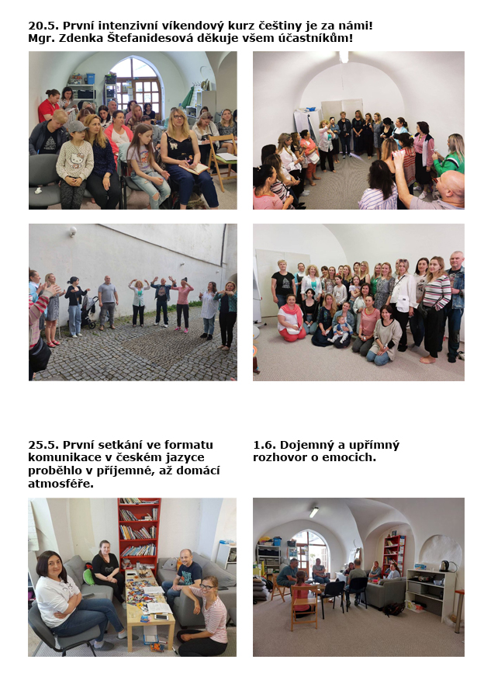
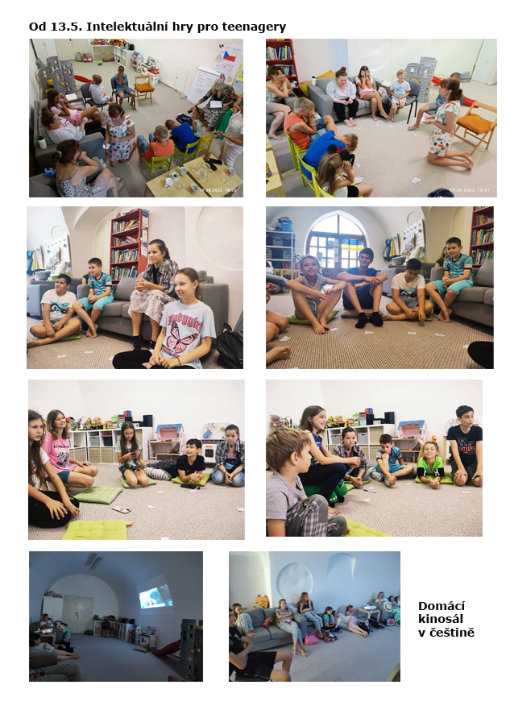
Intenzivní jazykové kurzy pro dospělé se Zdenkou Štefanidesovou
Aktivity pro starší děti

Slide 14
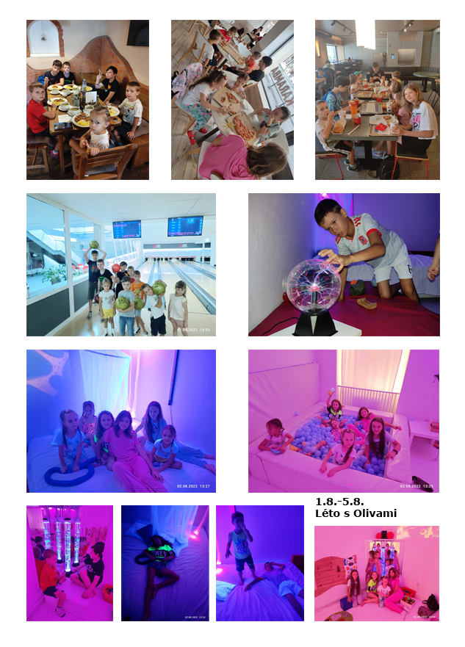
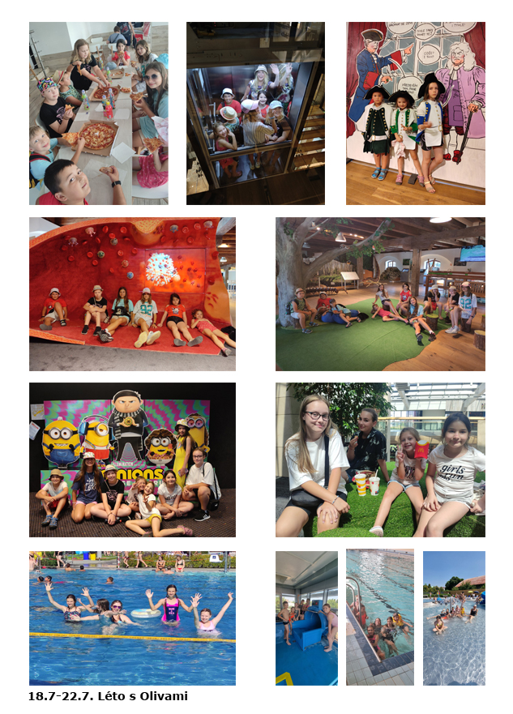
Kurzy s Vítejte v Česku a příměstské tábory

Slide 15
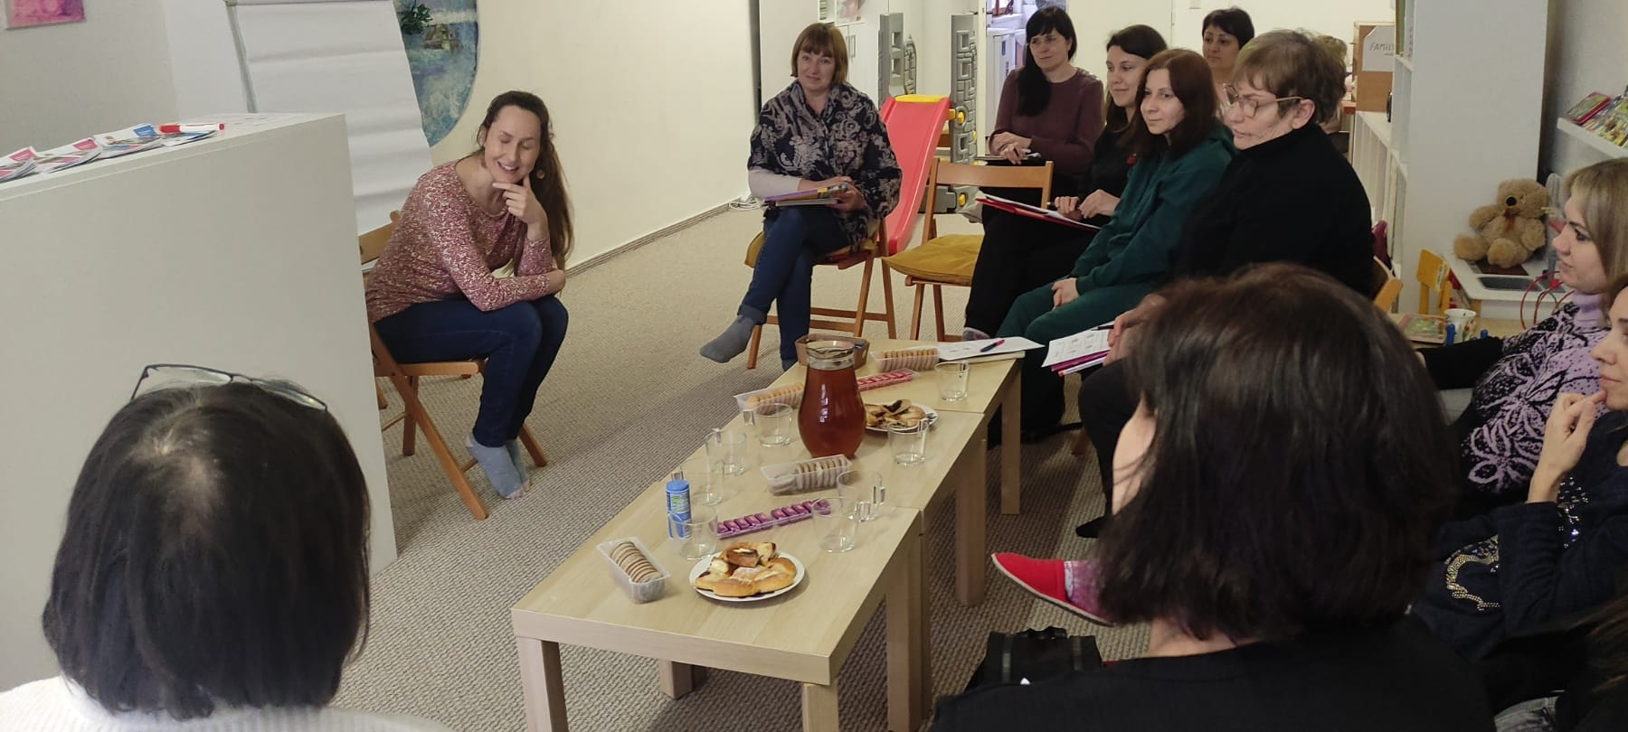
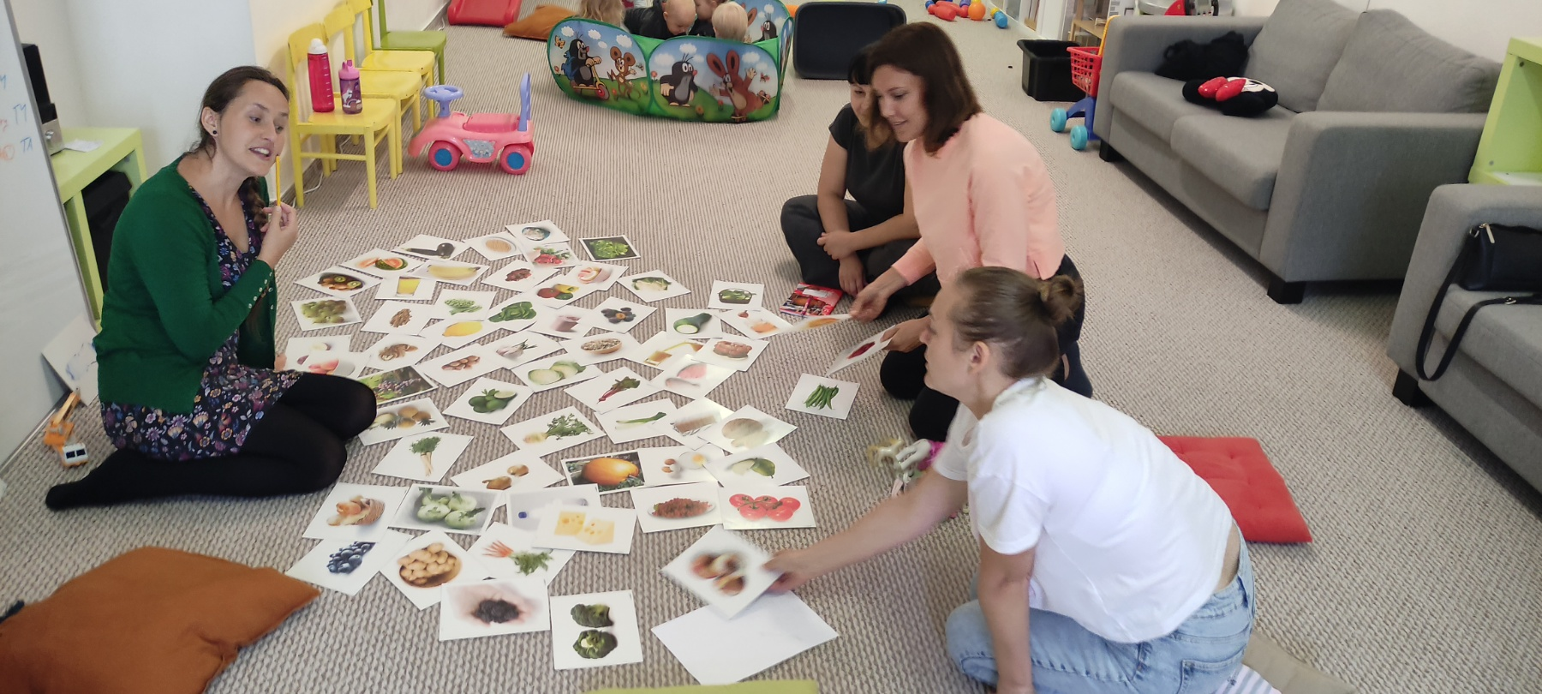
A jedeme dále s podporou MPSV a Unicef
Kurzy českého jazyka s
Petrou Henešovou

Slide 16
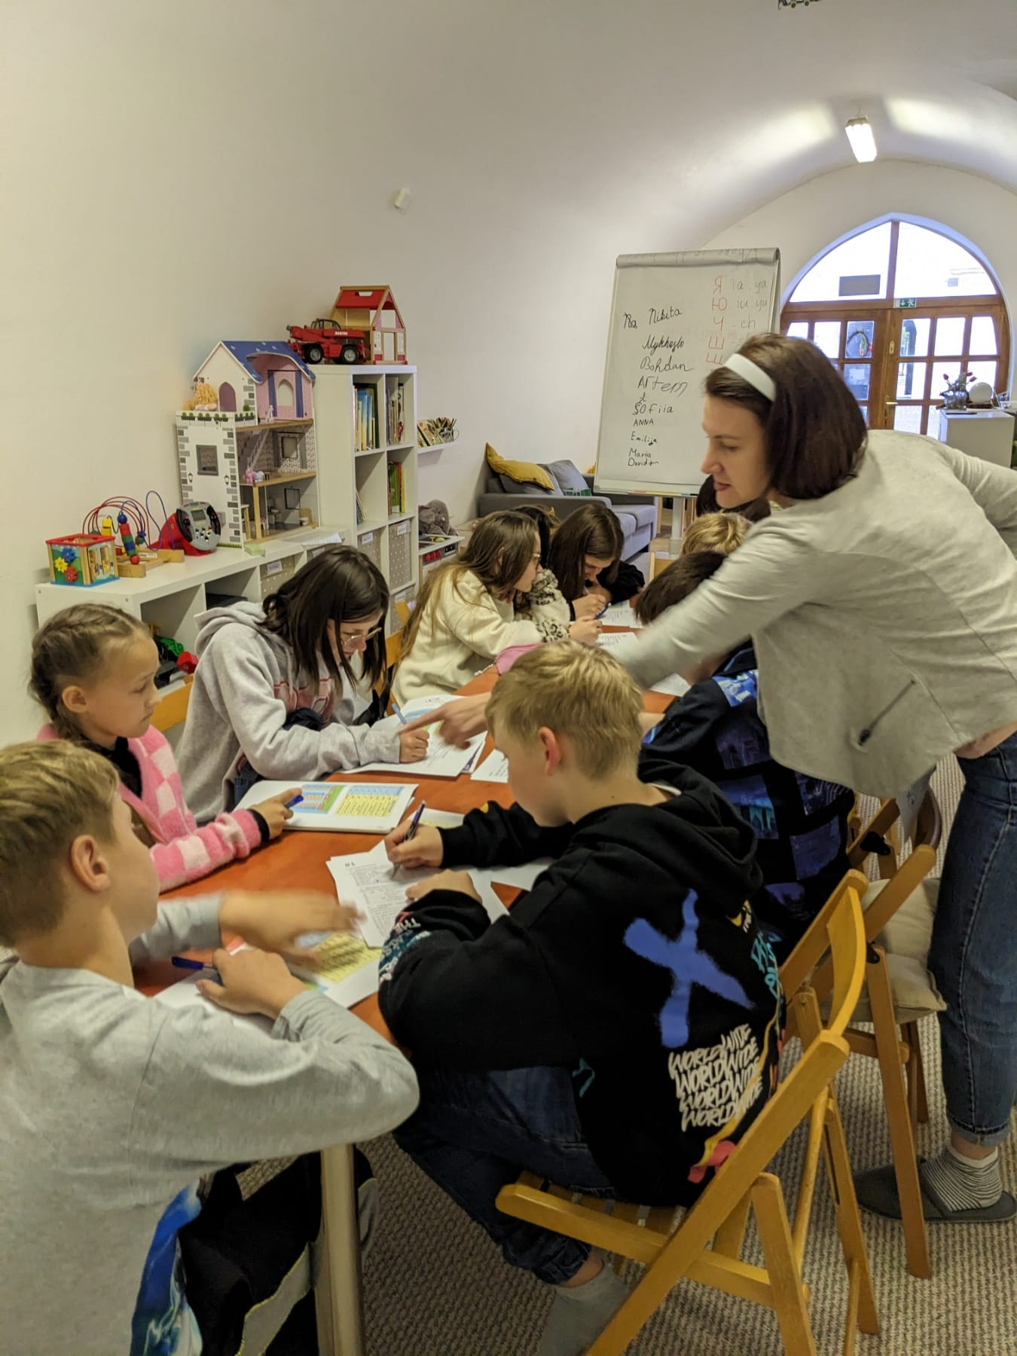
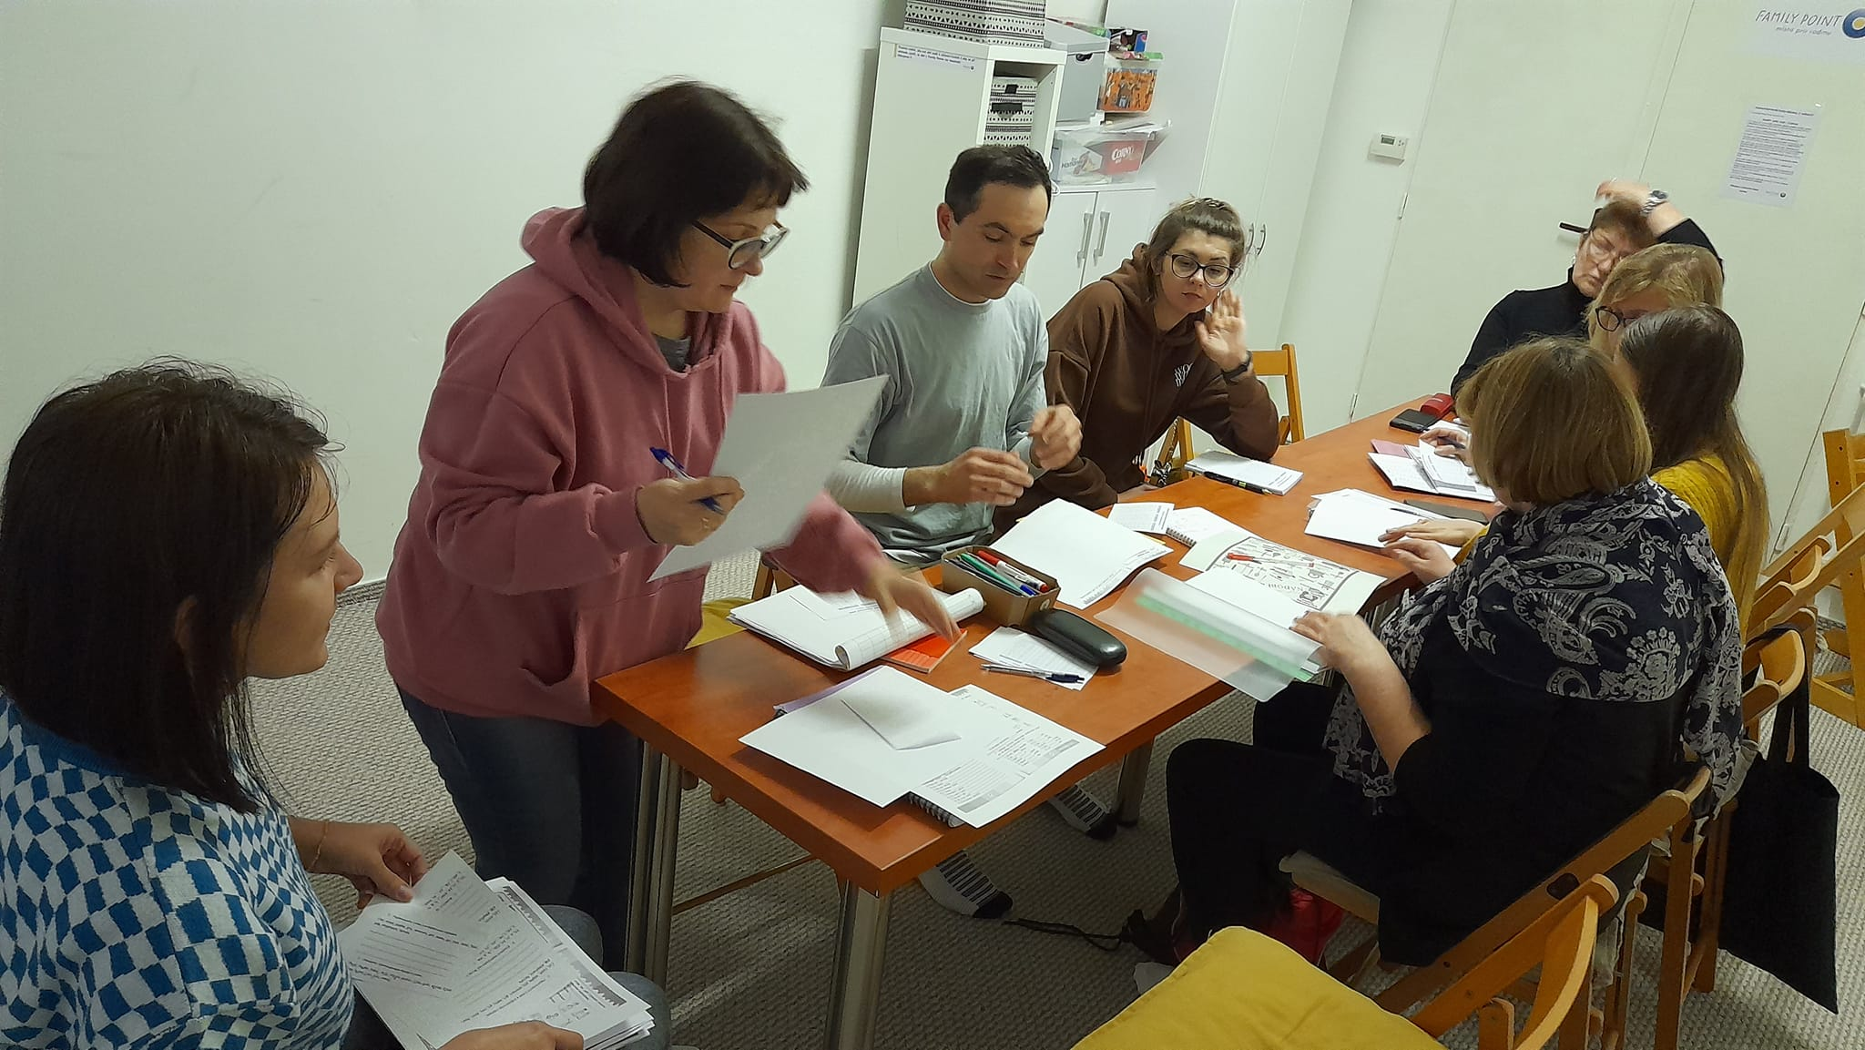
Angličtina pro děti a pro dospělé s Yuliou Buivol

Slide 17
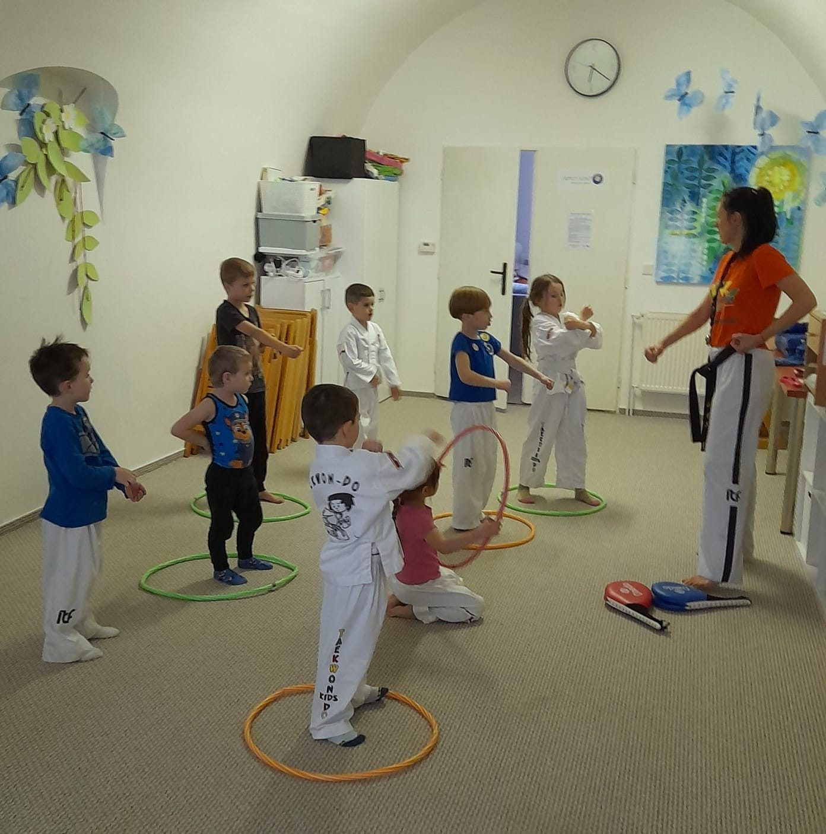
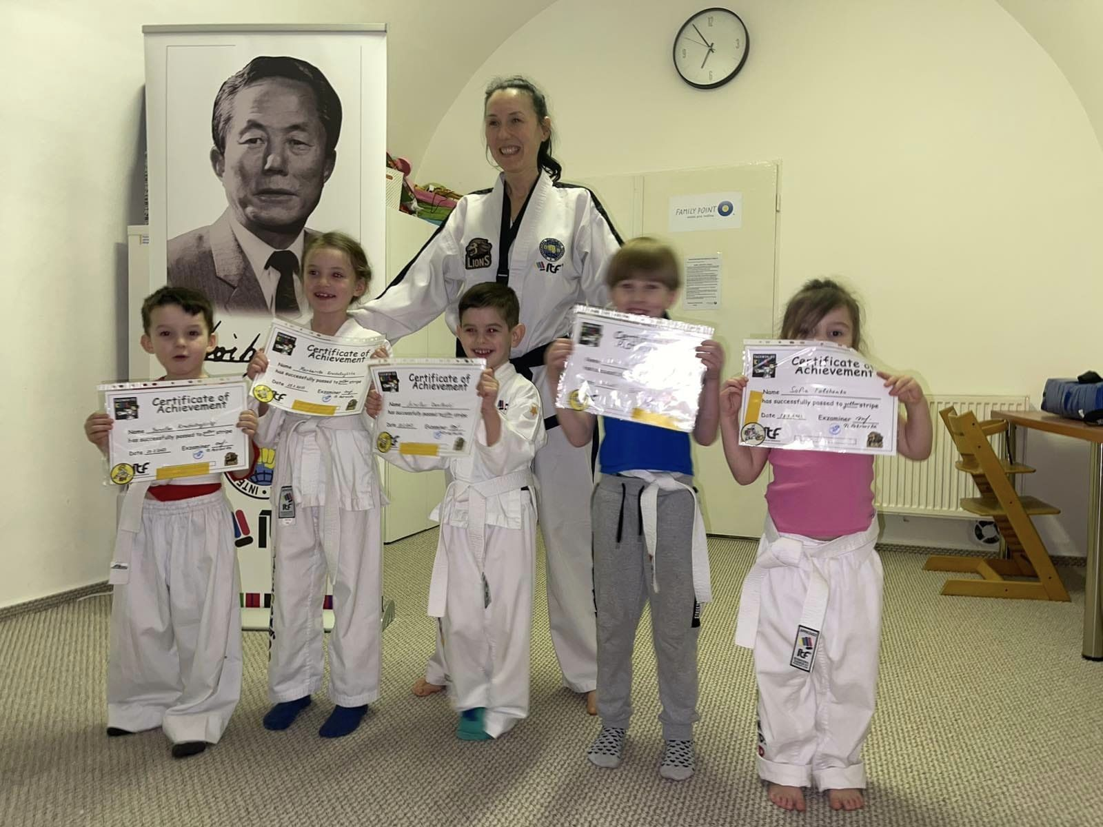
Taekwondo s Natalií a Olegem Petrovski

Slide 18
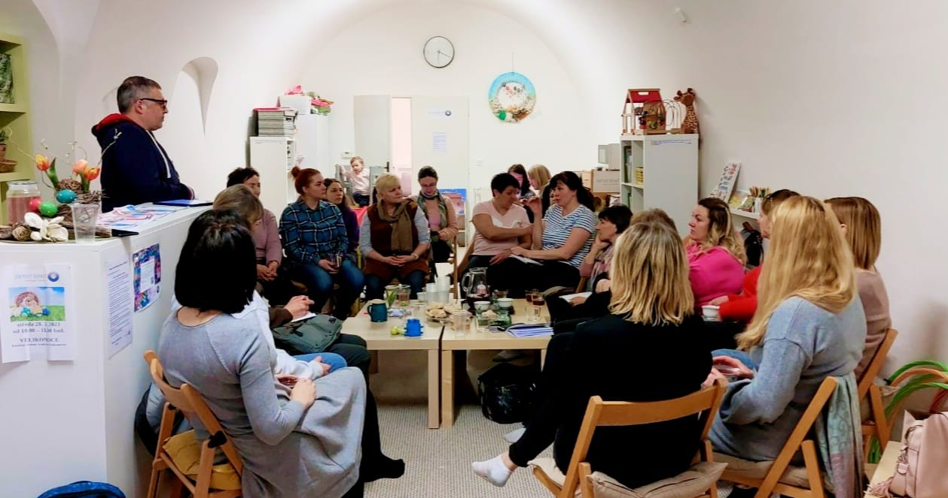
Konverzační klub „Mluvíme česky“ se Sergejem a Olgou Stepanovými

Slide 19
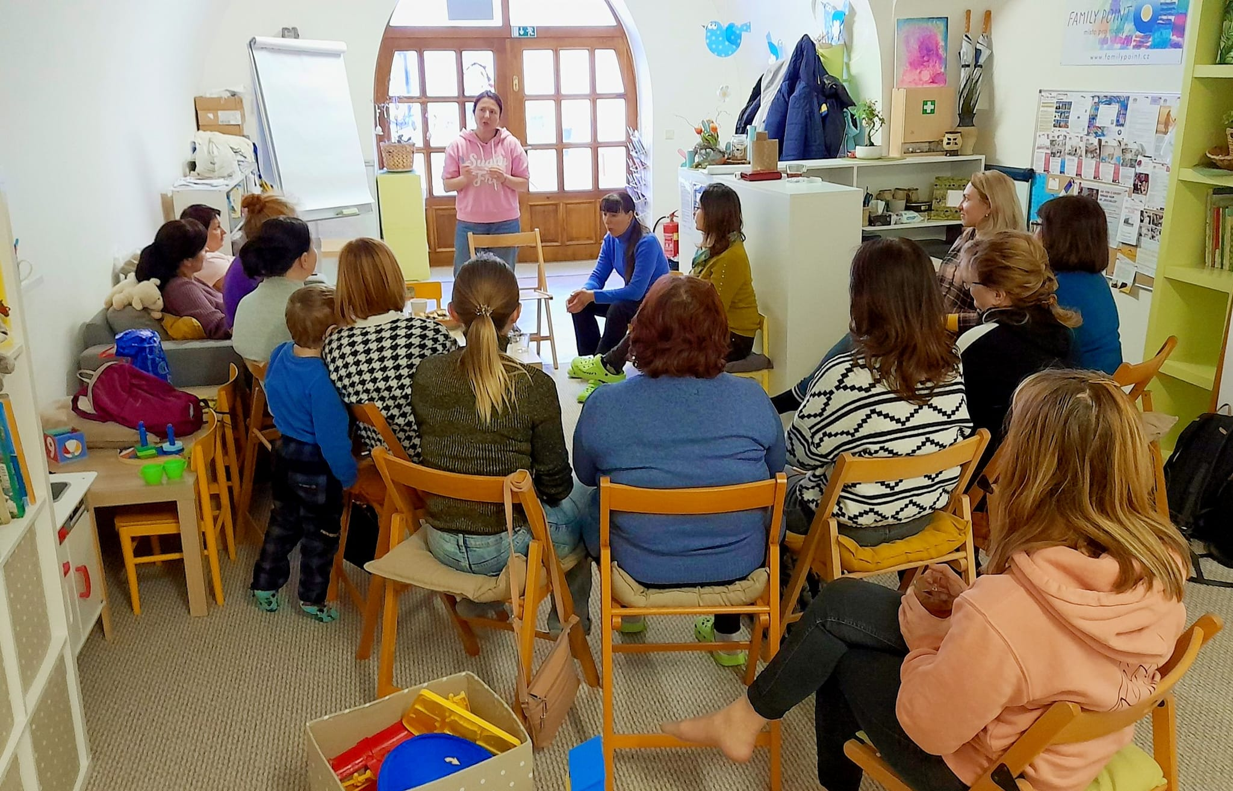
Konverzační klub „Mluvíme česky“ se Sergejem a Olgou Stepanovými

Slide 20
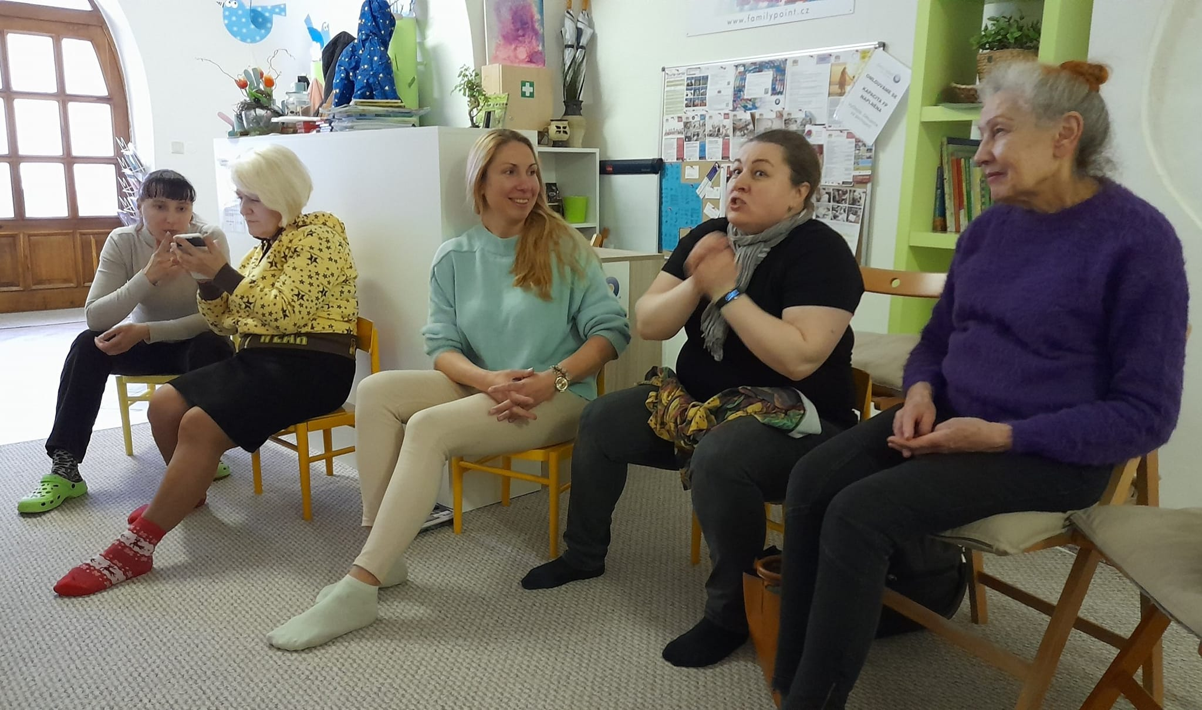
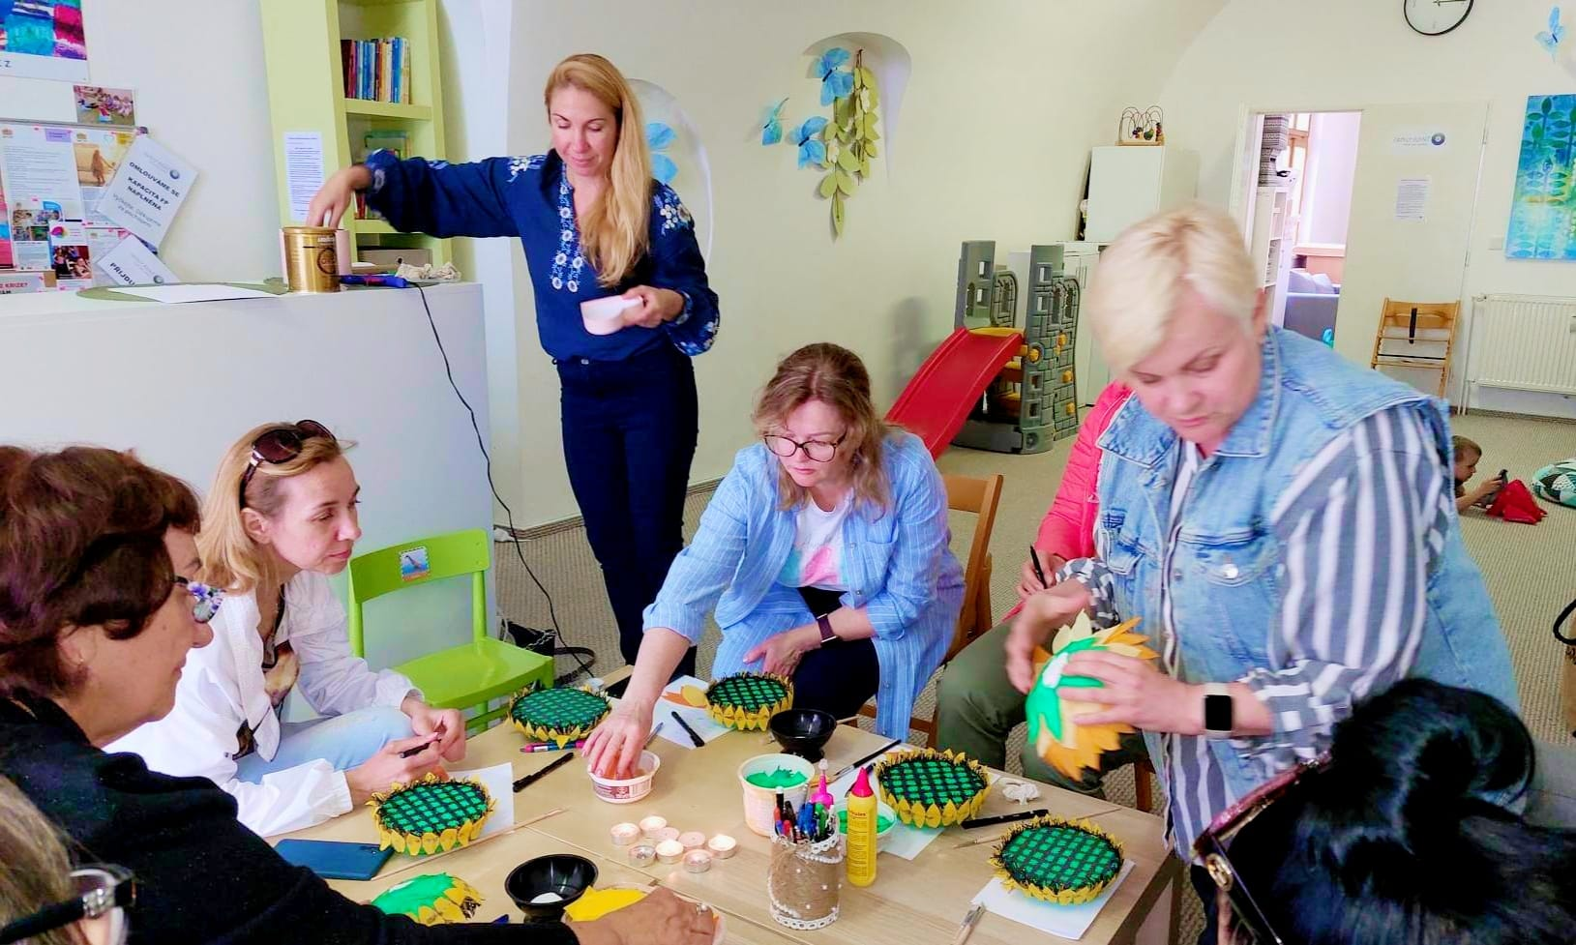
Skupinové sezení a arteterapie s psycholožkou Olenou Salnikovou

Slide 21
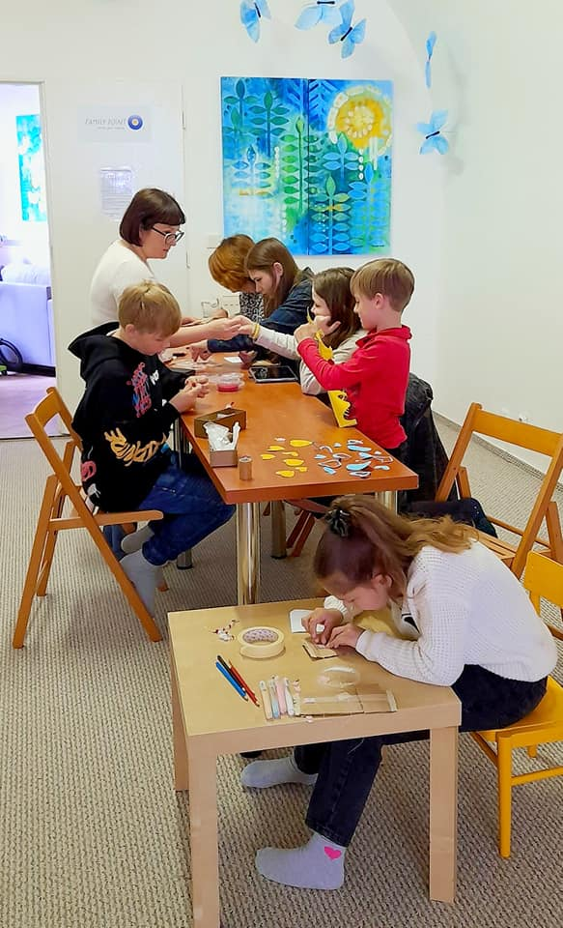
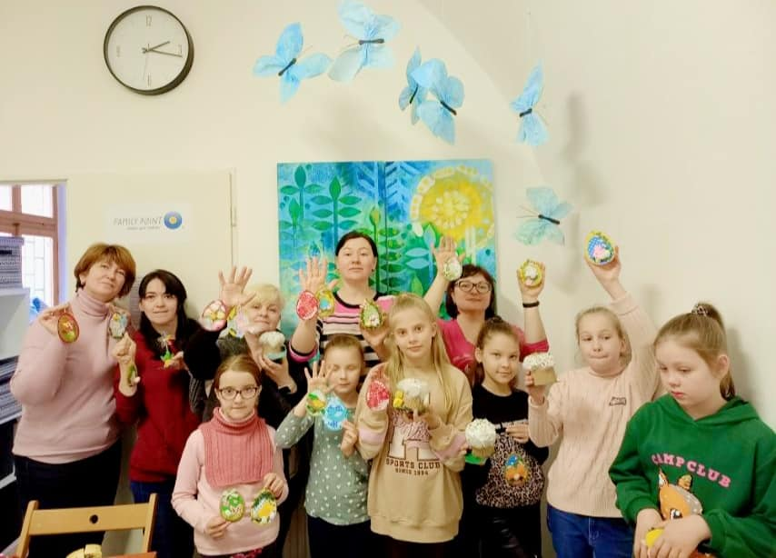
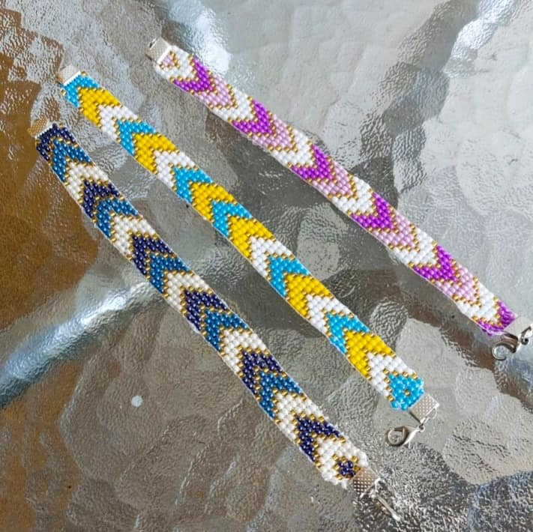
Kroužek tvořivosti s Olgou Stepanovou

Slide 23
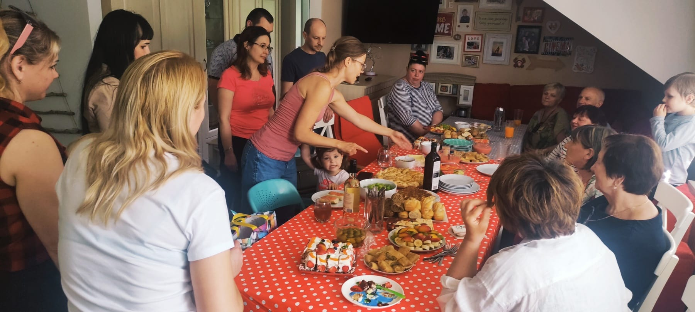
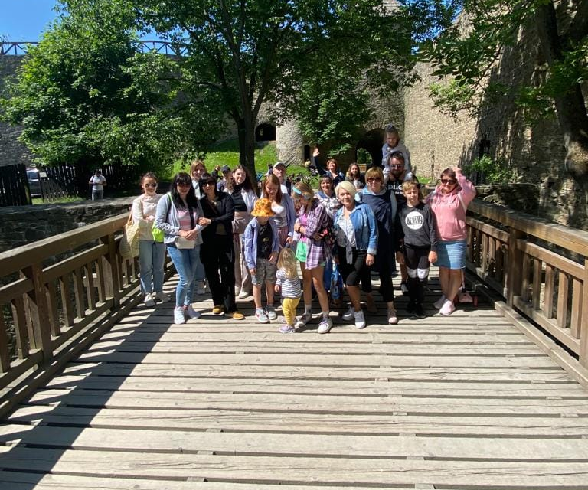
Život cizince v Česku s Monikou a Mitchem Andersonovými

Slide 24
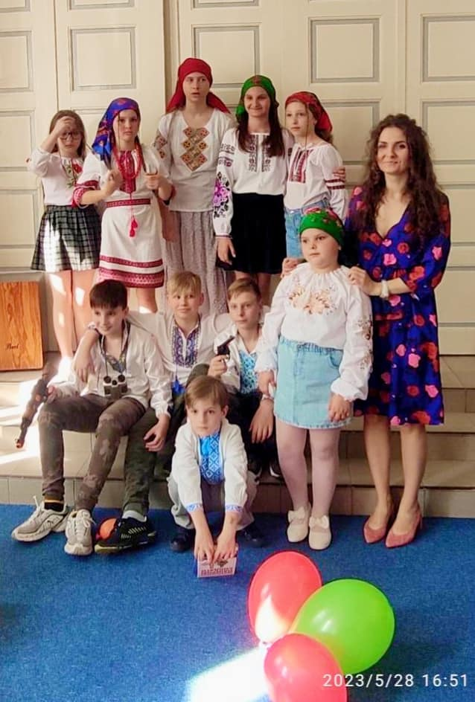
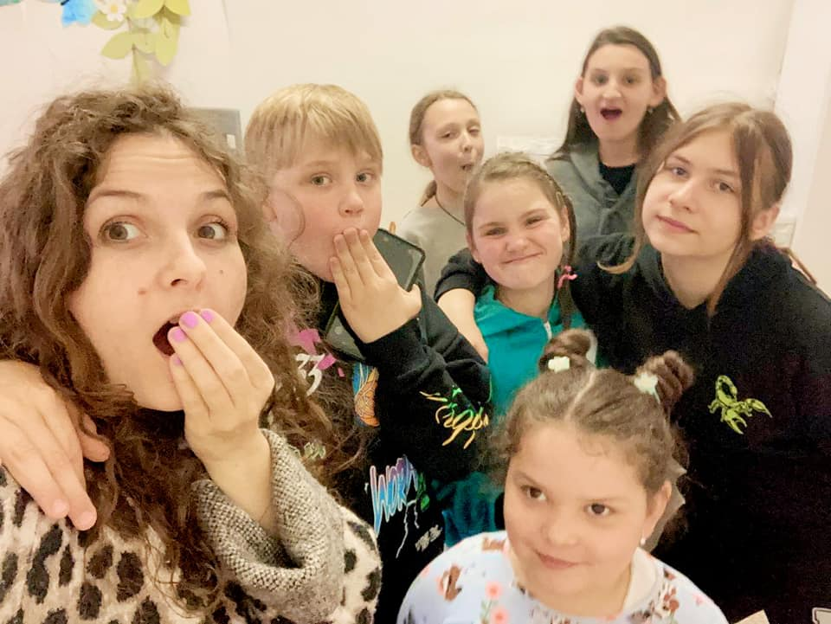
Herecký kroužek s Valerií

Slide 25
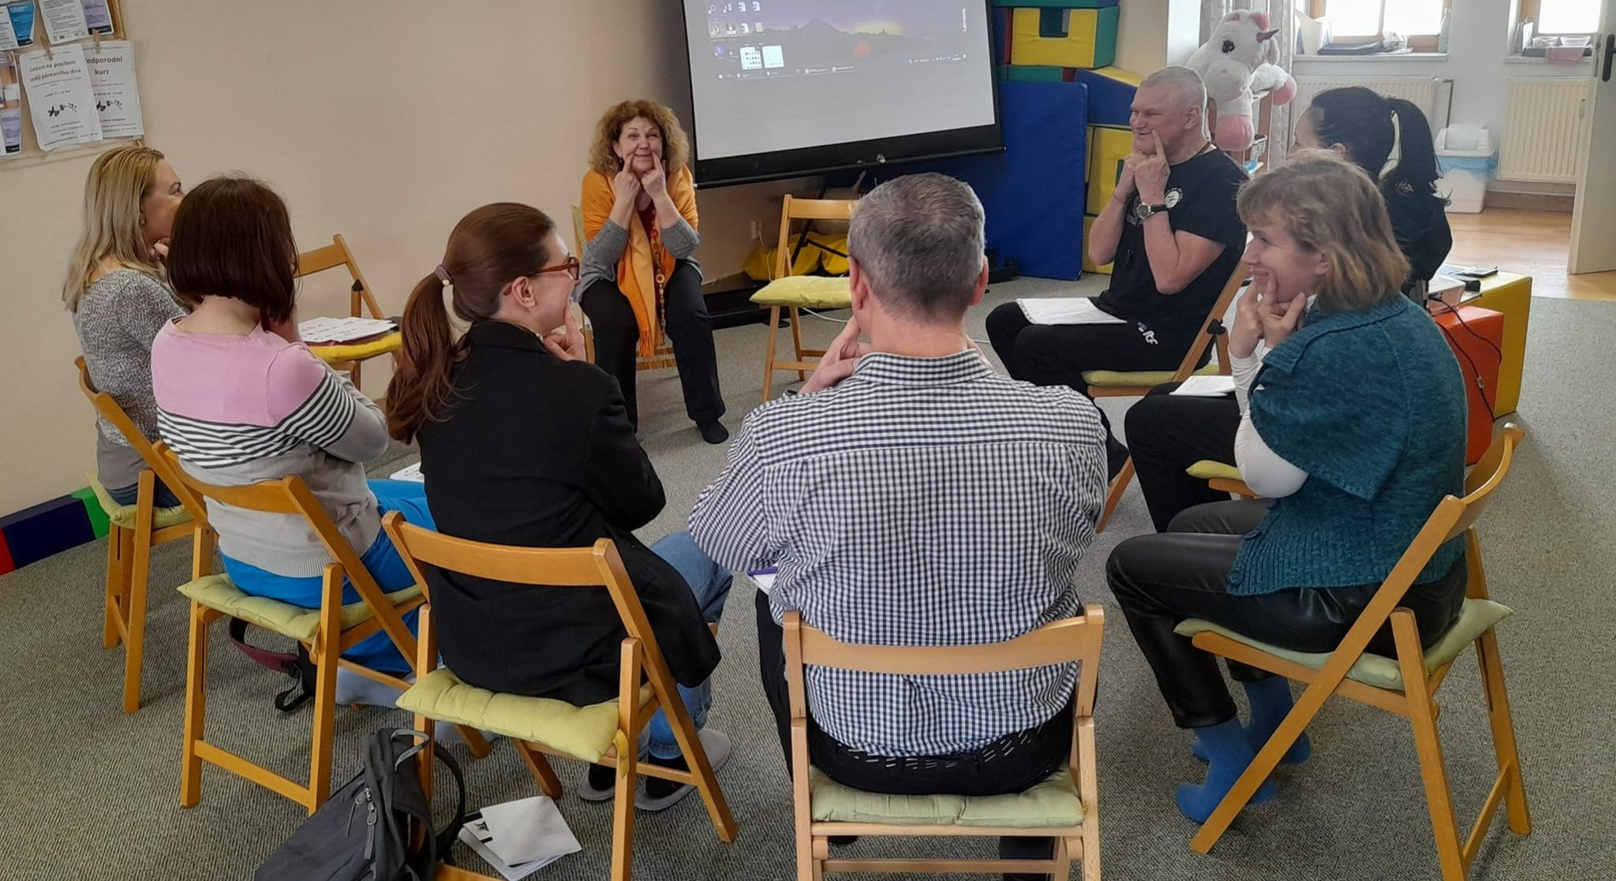
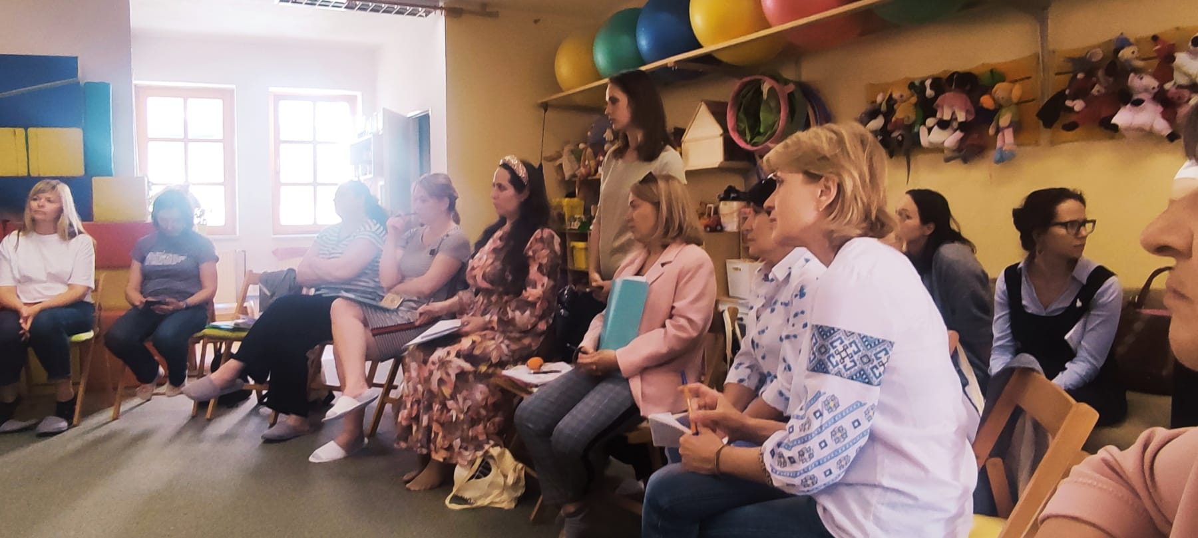
Školení STRONG pro pedagogické pracovníky pod SOFA se Zdenkou Štefanidesovou

Slide 26
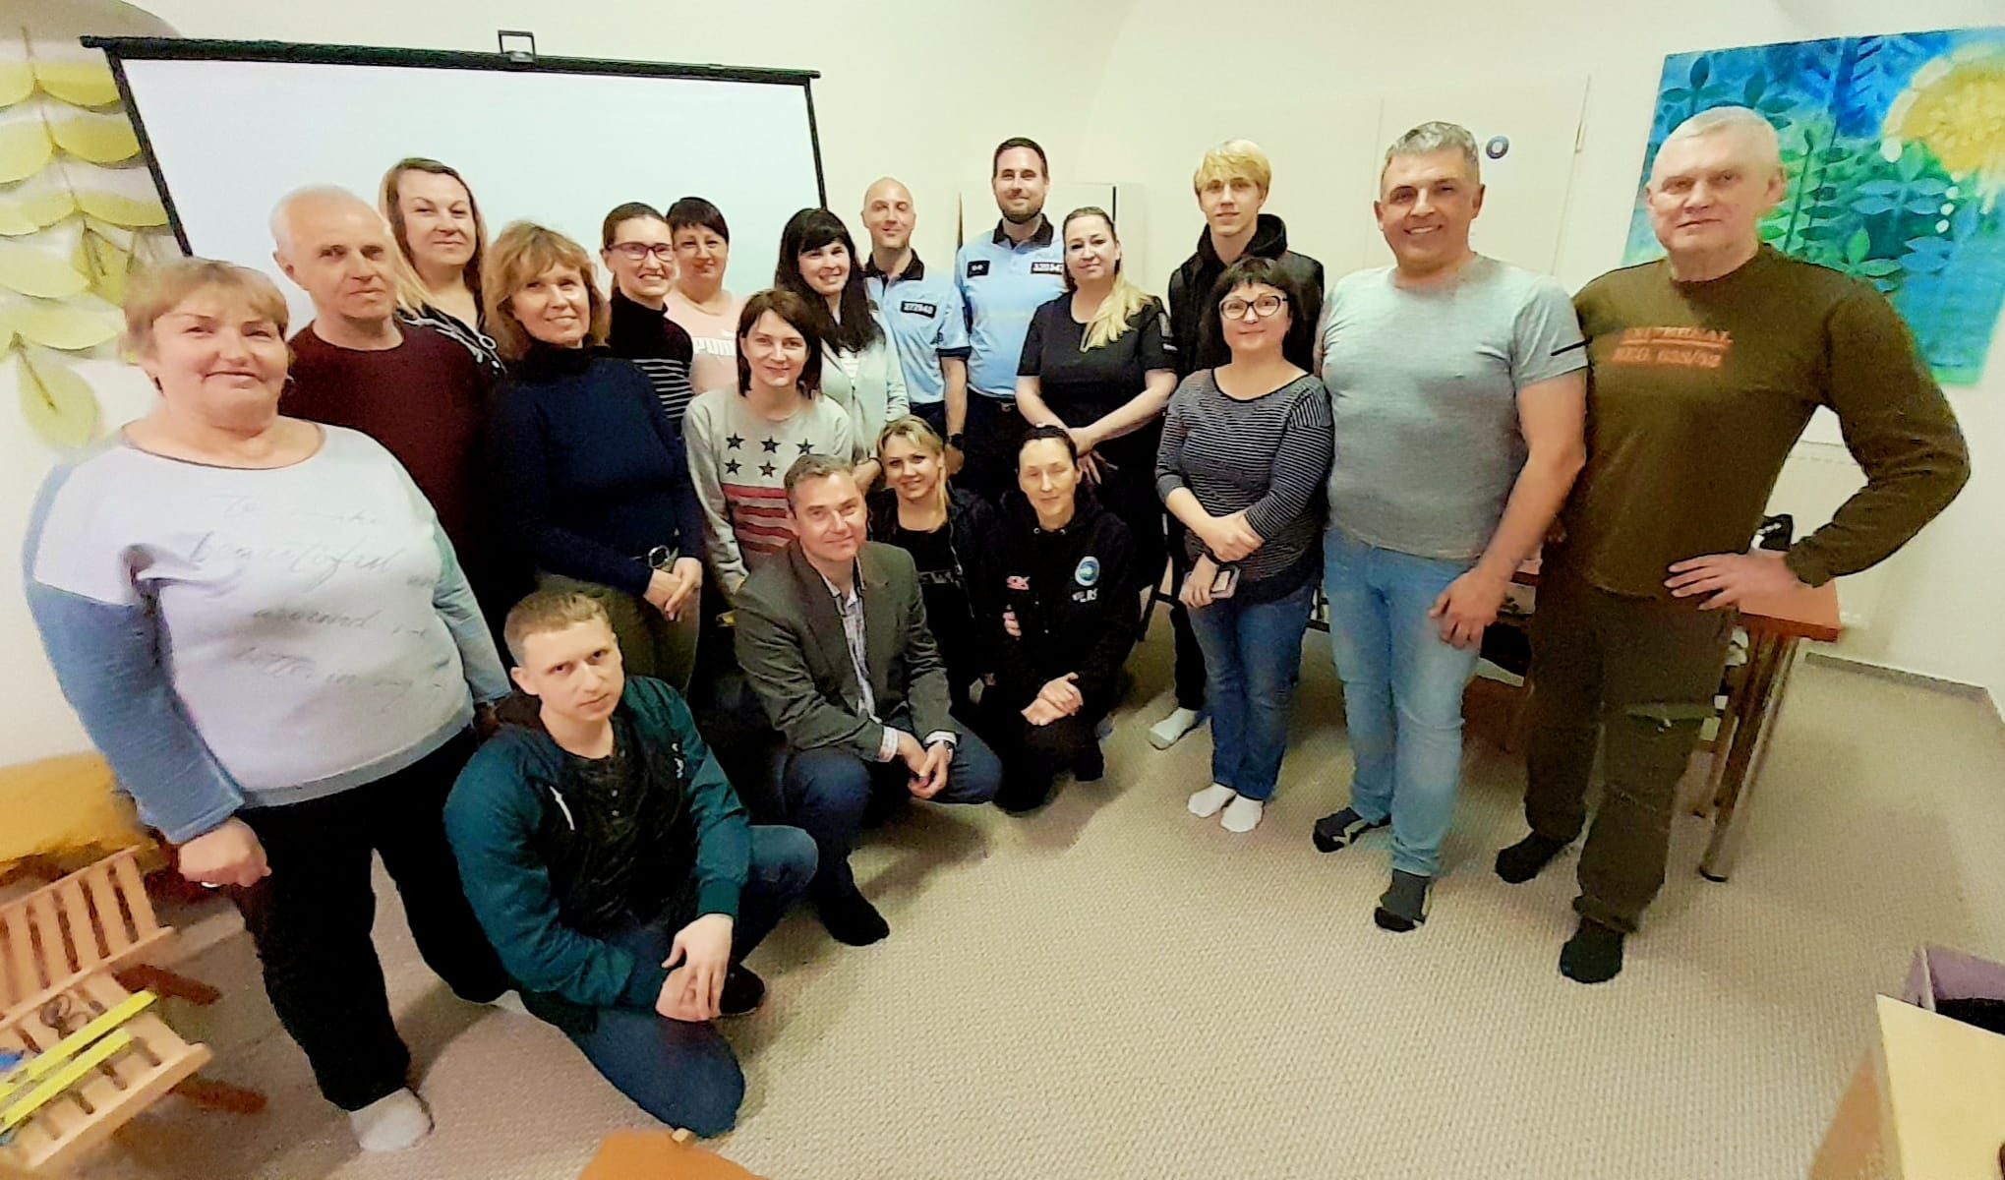
Beseda s policií ČR, cizineckou policií a psychology

Slide 27
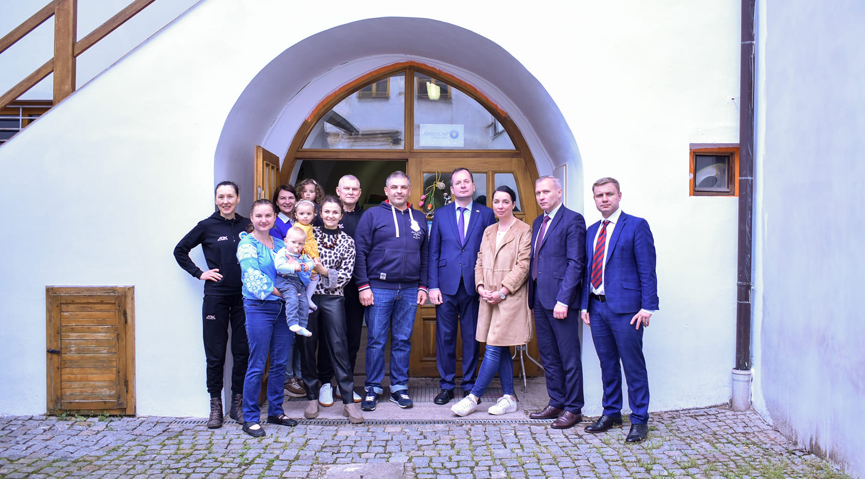
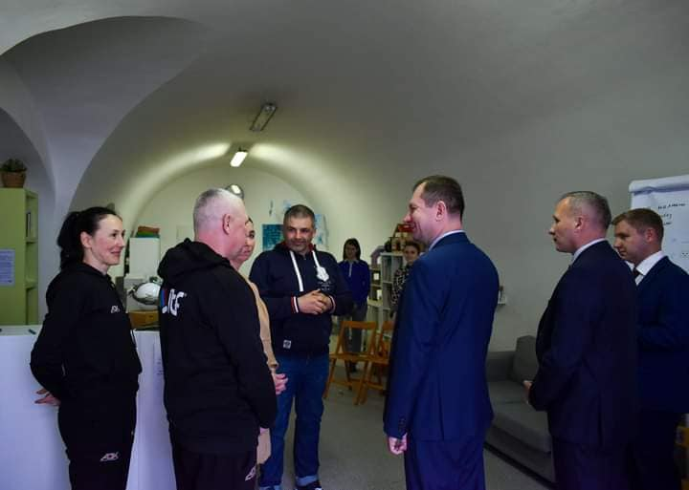
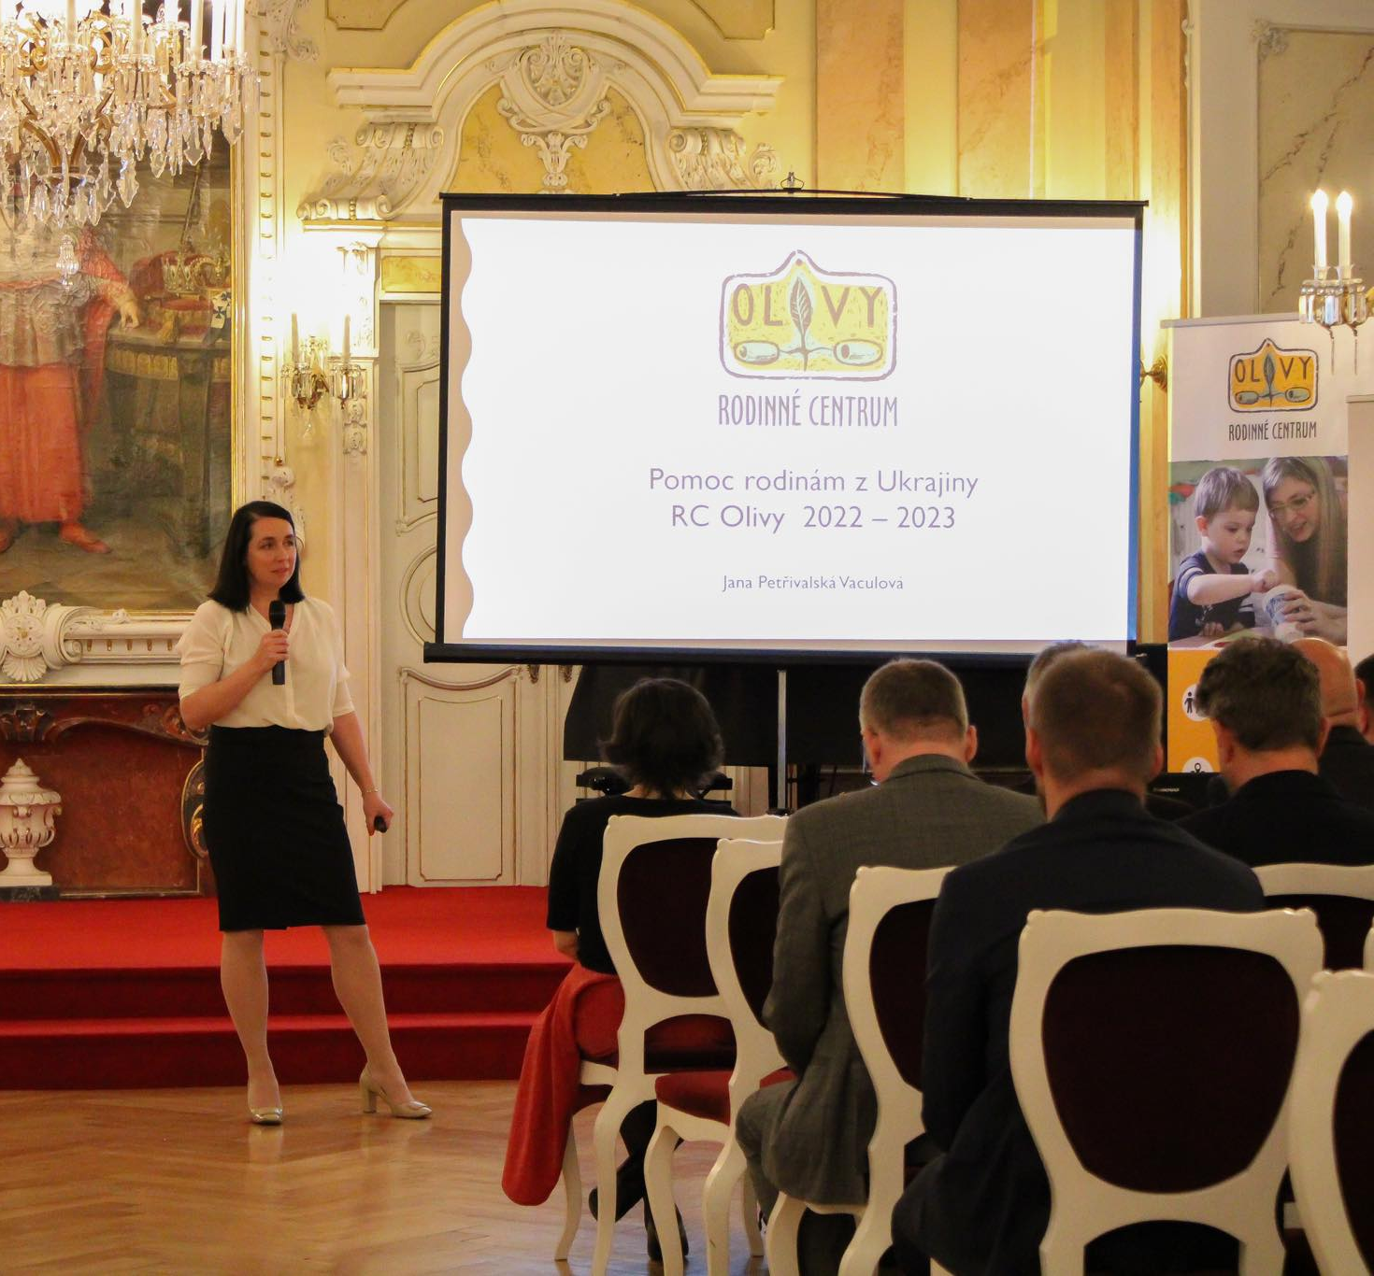
Vitalij Usatyj, Chargé d'affaires, a.i., Velvyslanectví Ukrajiny v České republice – návštěva v Olivách

Slide 28
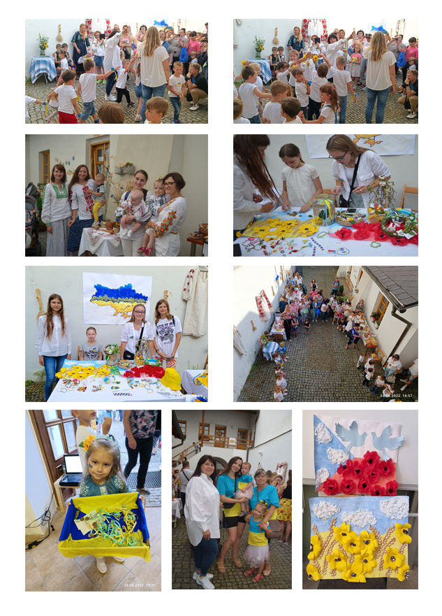
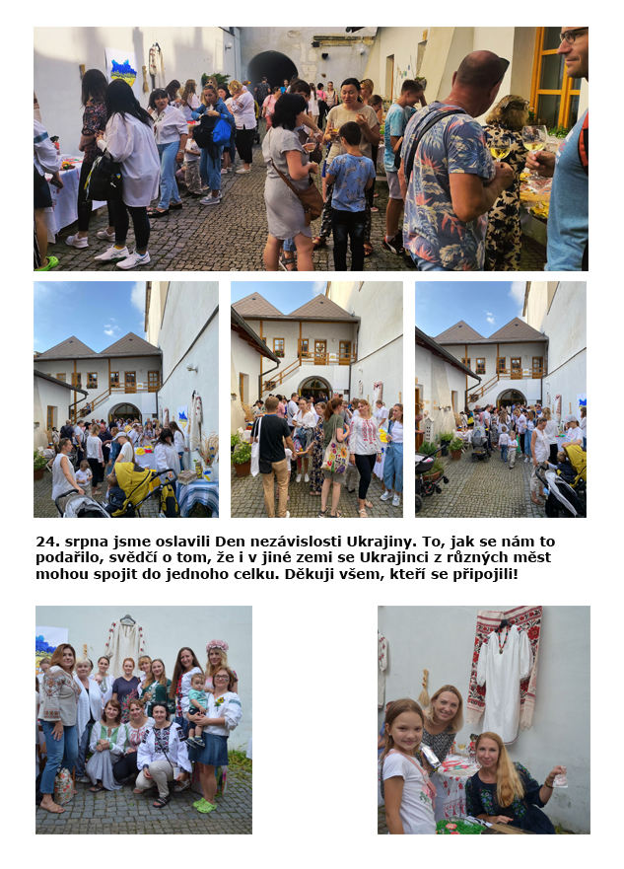
Sousedské setkání - oslava dne nezávislosti Ukrajiny 24. srpna 2022

Slide 29
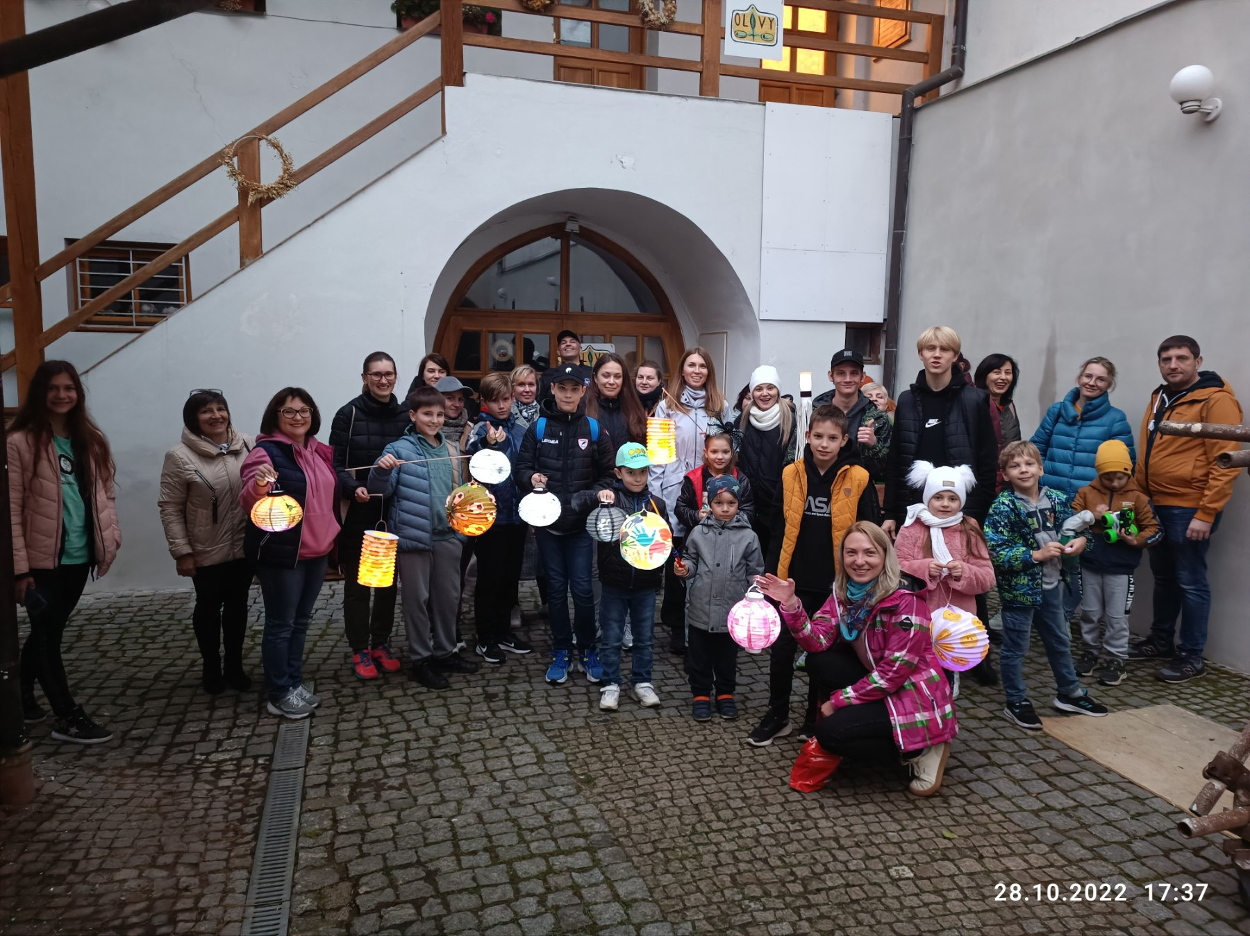
Den vzniku samostatného československého státu

Slide 30
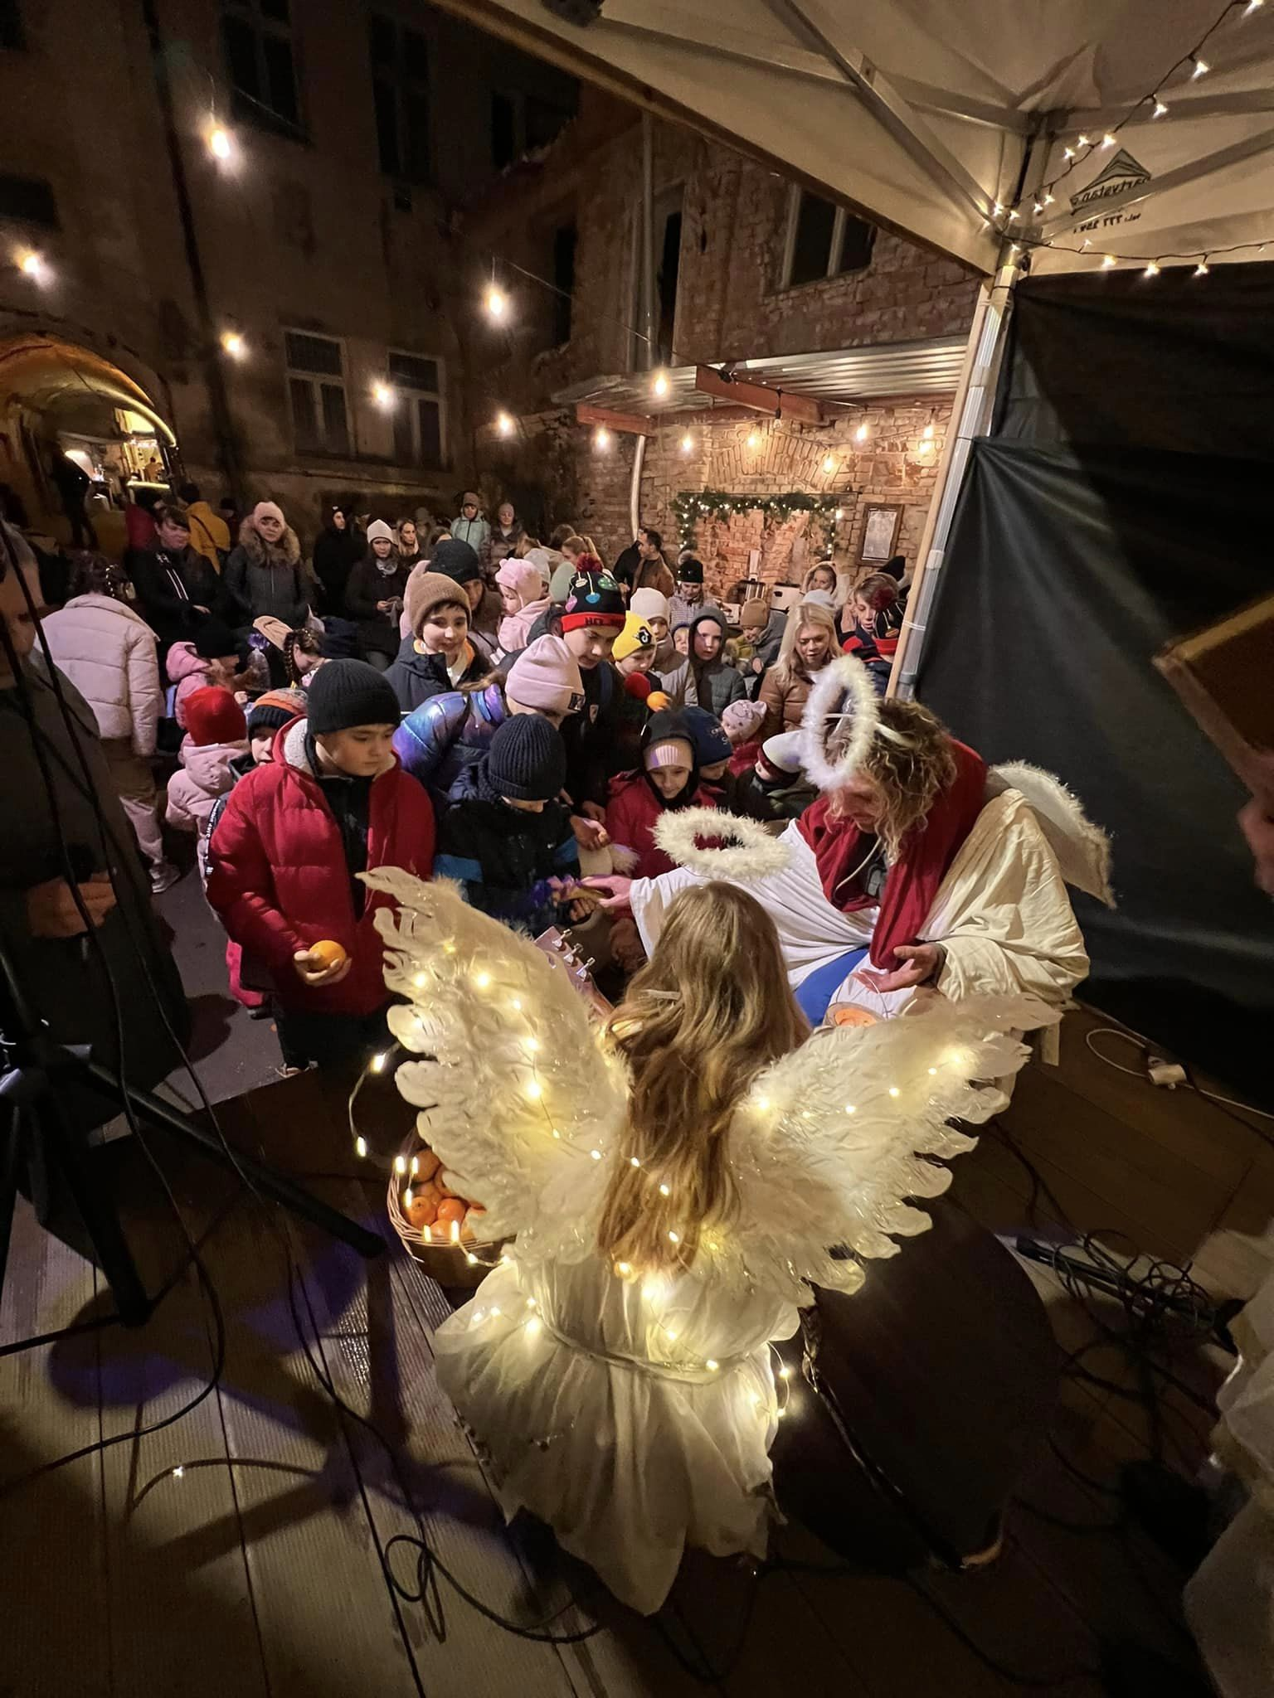
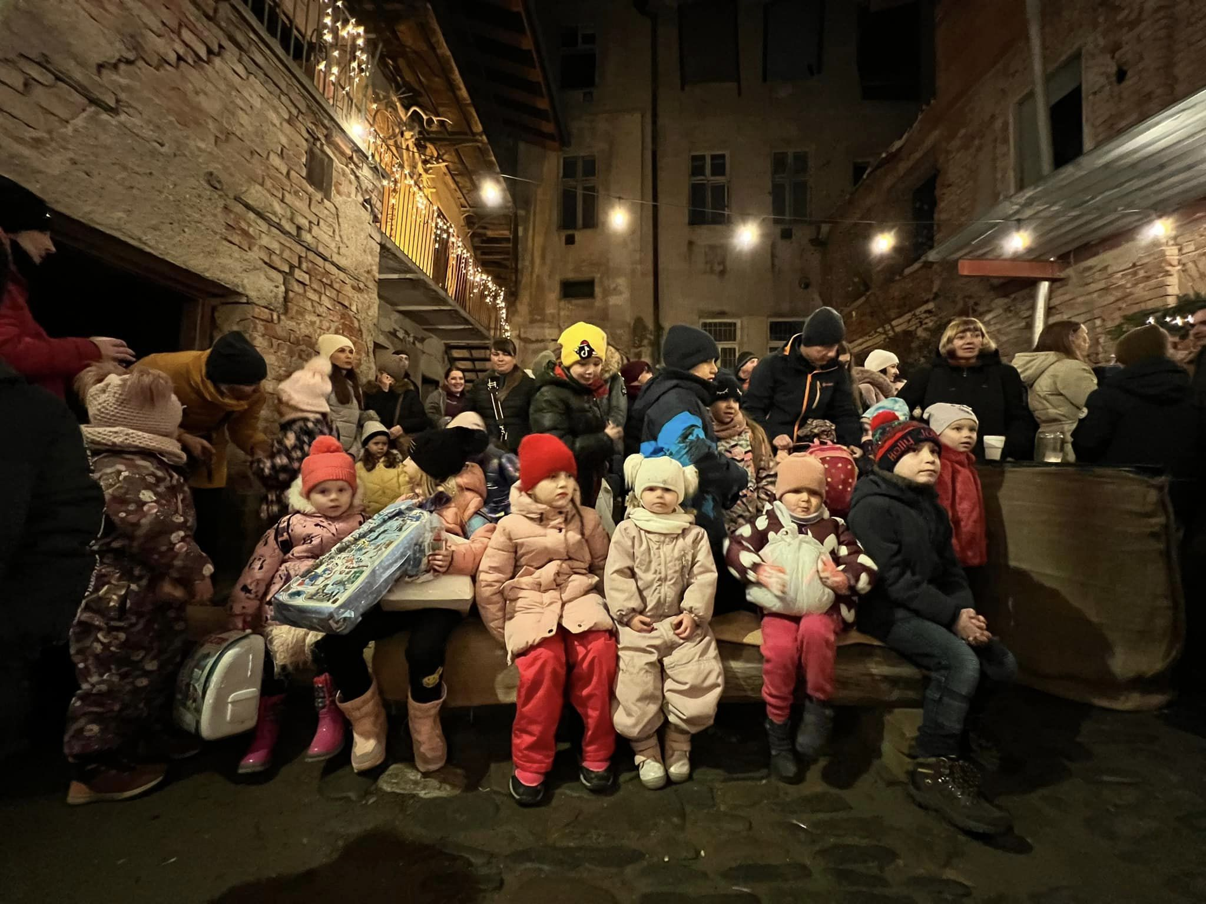
Mikuláš na Olodvorku ve spolupráci s
Šimonem Pelikánem

Slide 31
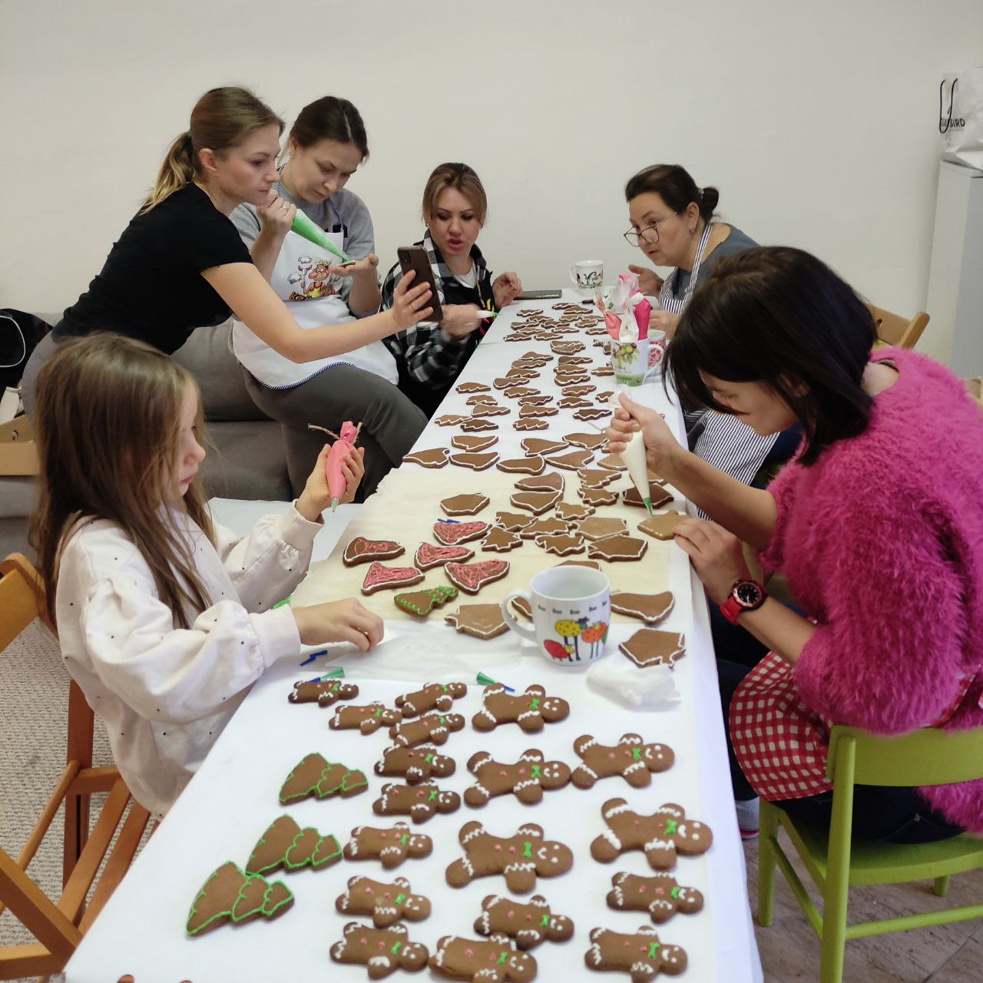
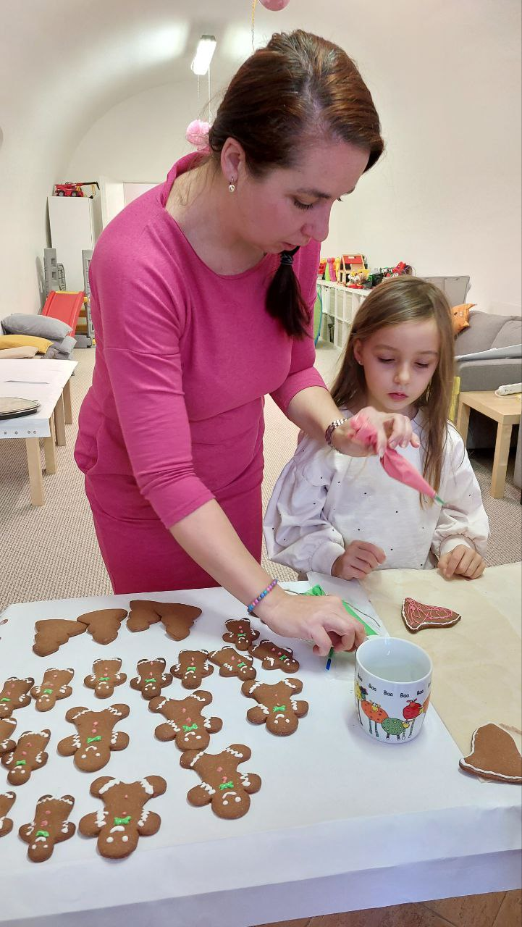
Přípravy na předvánoční jarmark

Slide 32
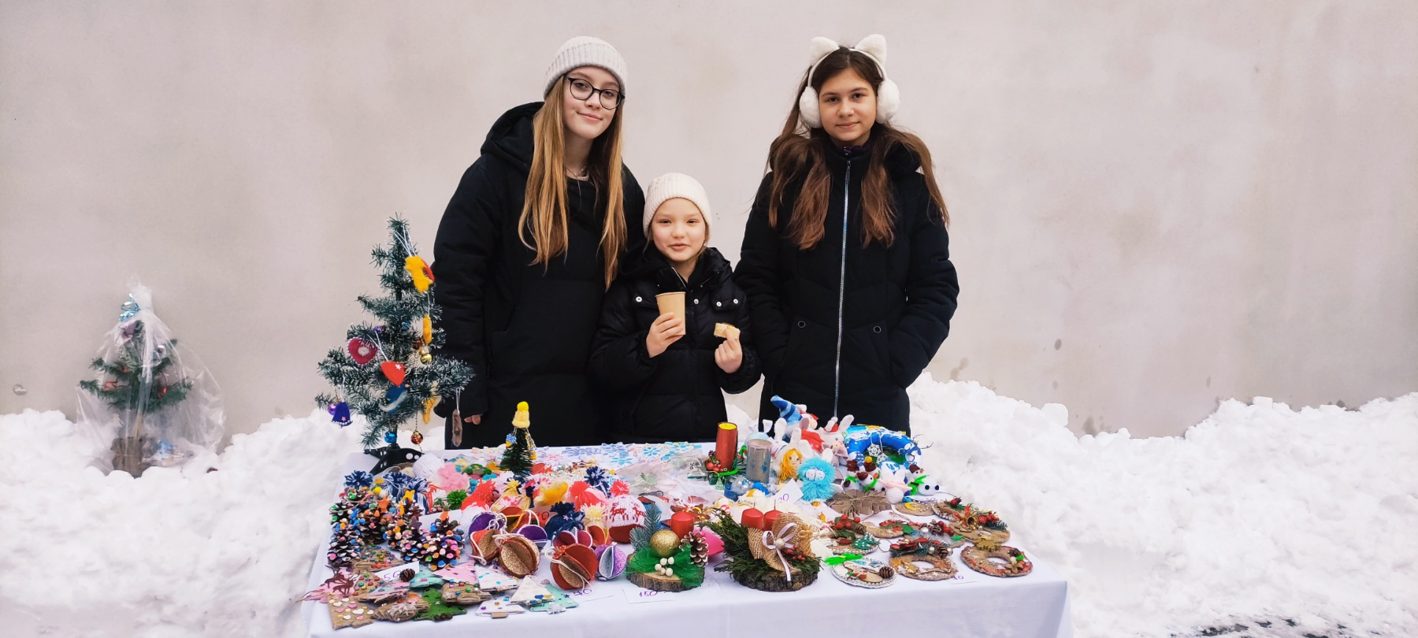
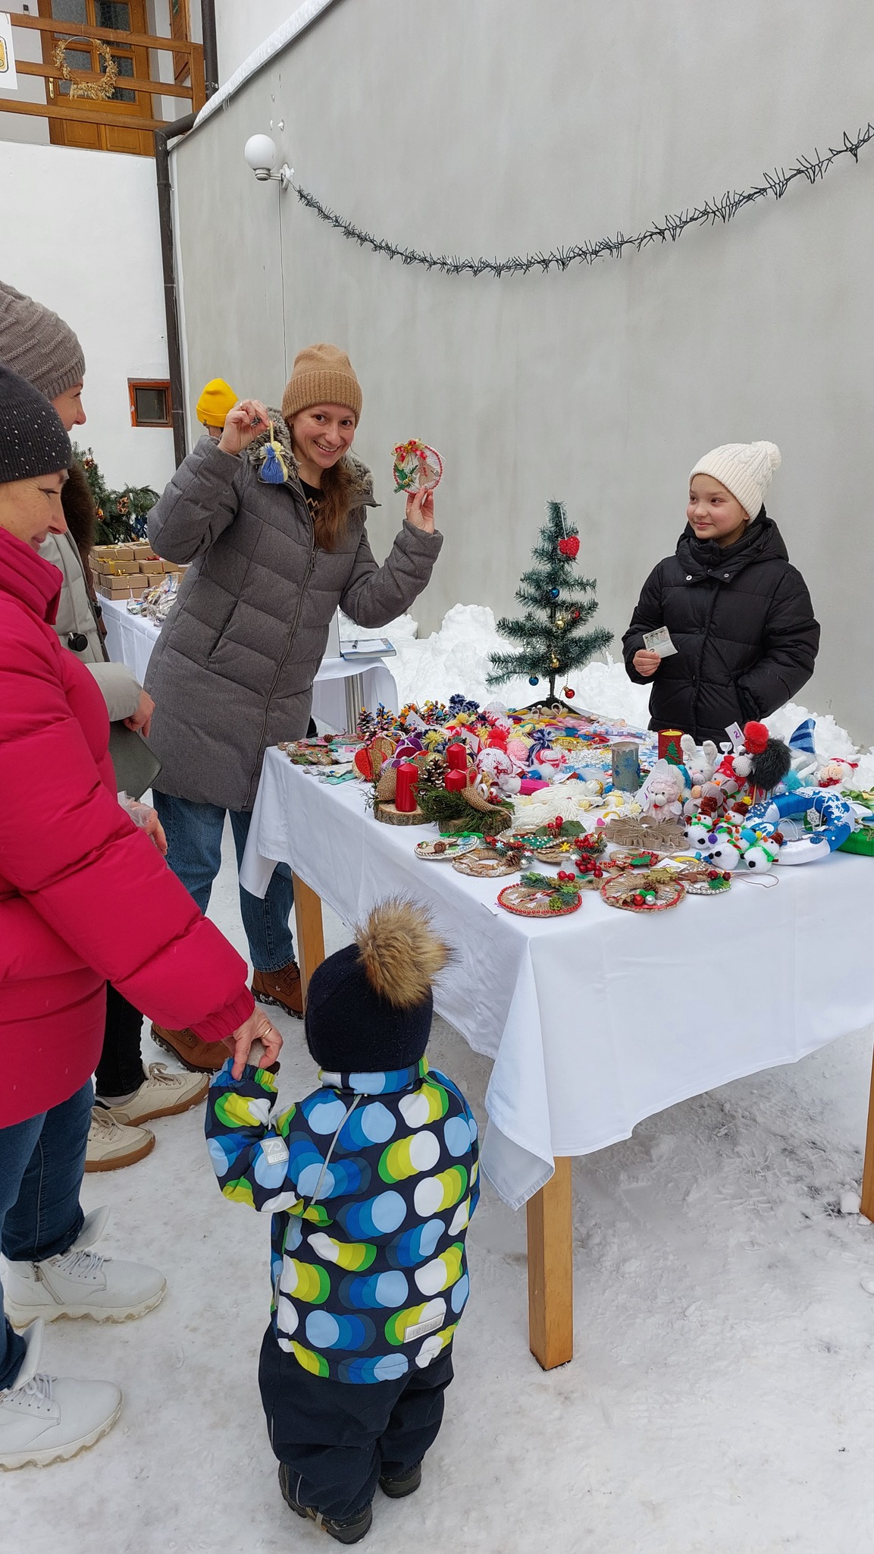
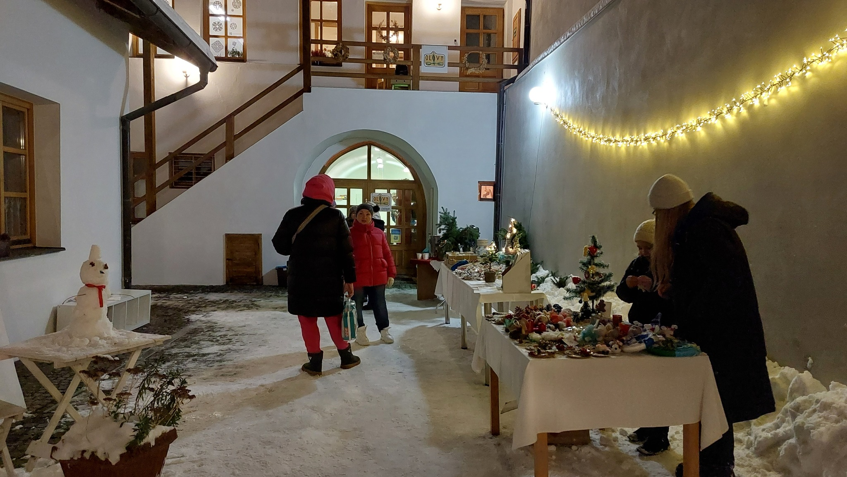

Slide 33
Vánoce

Slide 34
Komunitní centrum Člověka v tísni – fúze - zázemí pro setkávání a aktivity

Slide 39
Děkuji Vám za pozornost

